Slide 1
Modelos de Regressão
Paulo Roberto Borges de Souza Júnior
Laboratório de Informação em Saúde (LIS)
Programa de Pós-Graduação em Informação e Comunicação em Saúde (PPGICS)
Instituto de Comunicação e Informação Científica e Tecnológica (ICICT)
Fundação Oswaldo Cruz (Fiocruz)

Slide 2
Regressão Vs. Correlação
Muitas vezes, a relação entre duas variáveis pode ser explicada por uma função matemática. Ou seja, a magnitude de uma variável (dependente) é uma função da magnitude de outra variável (independente). Porém o contrário não é verdadeiro.

Slide 3
Regressão Vs. Correlação
Por exemplo:
Pressão arterial (PA) X Idade -> em humanos
- O aumento da PA está relacionado ao aumento da idade, ou seja, a idade é um fator explicativo para o aumento da PA (não quer dizer que seja um fator determinante da PA);
- A PA é considerada como variável dependente e a idade é a variável independente, pois a PA não determina a idade;

Slide 4
Regressão Vs. Correlação
Esta relação de dependência é chamada de regressão
Variável dependente -> também chamada de variável resposta
- Variável independente -> também chamada de variável preditora

Slide 5
Regressão Vs. Correlação
Em muitos casos, porém, a relação entre duas variáveis não é de dependência. Nestes casos, a magnitude de uma variável se modifica conforme modifica-se a magnitude da segunda variável, mas não é razoável considerar que existe uma variável dependente e outra independente.

Slide 6
Regressão Vs. Correlação
Por exemplo:
Comprimento dos braços X comprimento das pernas (em humanos)
Esta relação por ser descrita, porém, não há justificativa para afirmar-se que o comprimento de um membro depende do comprimento do outro.
Nestes casos, a análise da correlação é mais adequada que a análise de regressão.

Slide 7
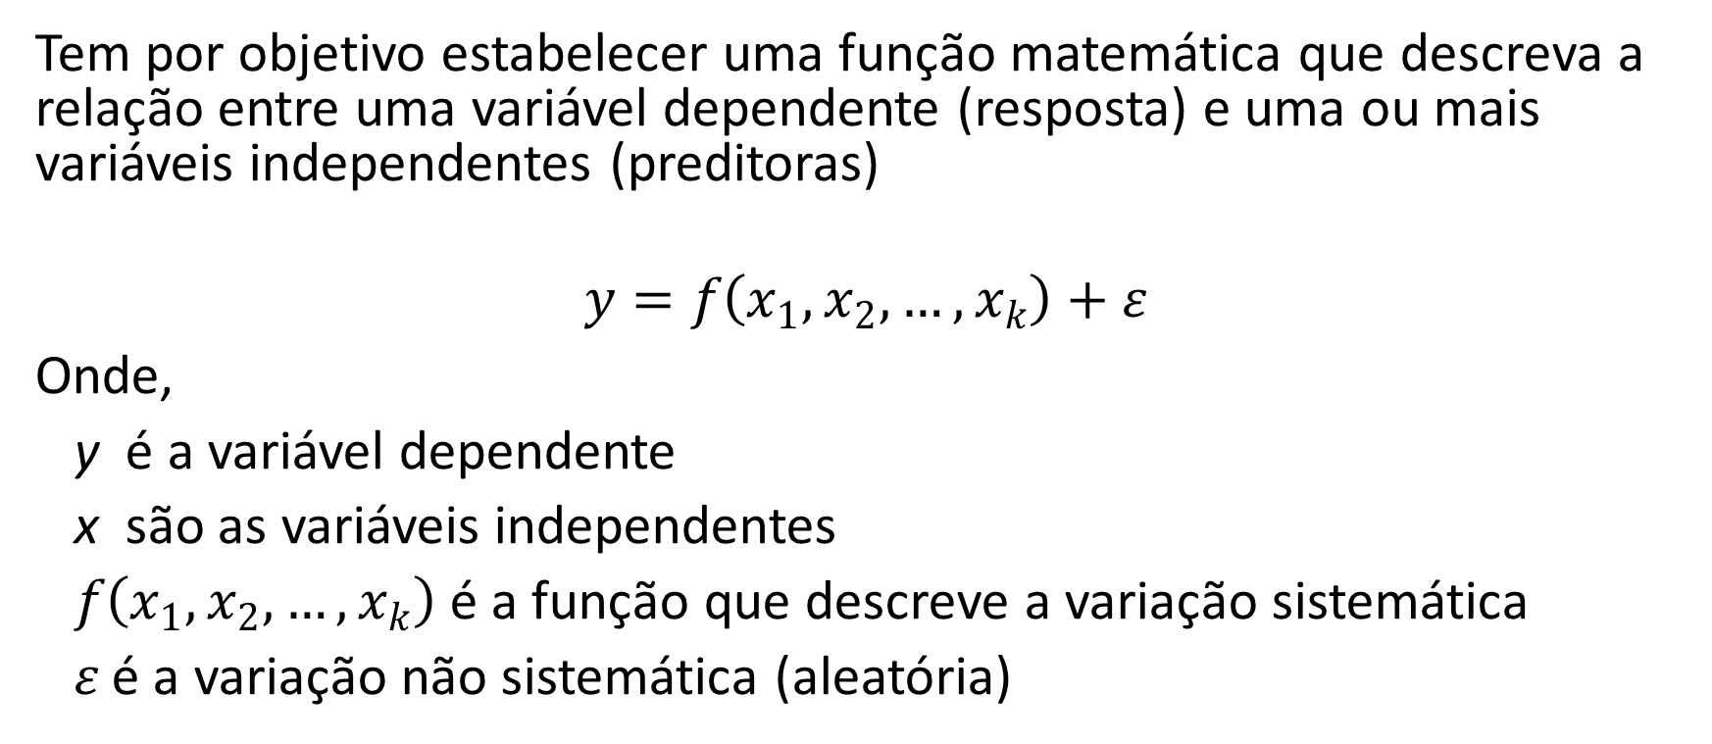
Regressão
Tem por objetivo estabelecer uma função matemática que descreva a relação entre uma variável dependente (resposta) e uma ou mais variáveis independentes (preditoras)
$$y=f\left(x_{1},x_{2},…,x_{k}\right)+ε$$
Onde,
y é a variável dependente
x são as variáveis independentes
$f\left(x_{1},x_{2},…,x_{k}\right)$ é a função que descreve a variação sistemática
$ε$ é a variação não sistemática (aleatória)

Slide 8
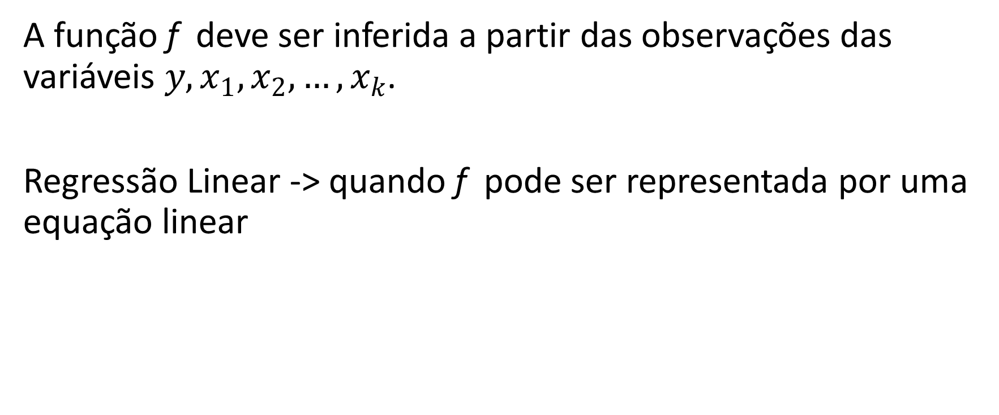
Regressão
A função f deve ser inferida a partir das observações das variáveis $y,x_{1},x_{2},…,x_{k}$.
Regressão Linear -> quando f pode ser representada por uma equação linear

Slide 9
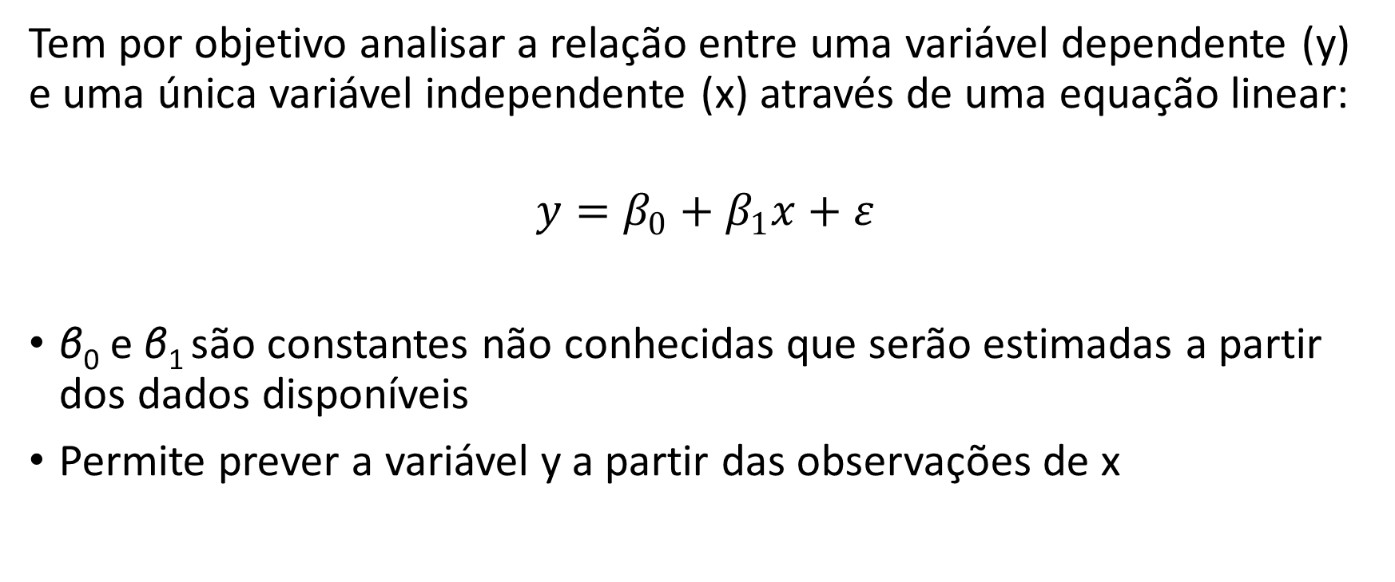
Regressão Linear Simples
Tem por objetivo analisar a relação entre uma variável dependente (y) e uma única variável independente (x) através de uma equação linear:
$$y=β_{0}+β_{1}x+ε$$
β₀ e β₁ são constantes não conhecidas que serão estimadas a partir dos dados disponíveis
Permite prever a variável y a partir das observações de x

Slide 10
Regressão Linear Simples
A equação da regressão linear simples
Usando como exemplo os dados sobre comprimento das asas e idade de 13 pardais (Zar, 1999), temos o seguinte diagrama de dispersão:

Slide 11
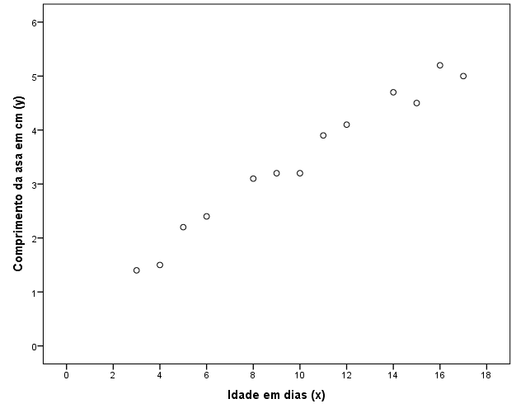
Regressão Linear Simples

Slide 12
Regressão Linear Simples
Cada ponto do gráfico representa um par de valores de x e y, ou seja (x₁, y₁), (x₂, y₂), (x₃, y₃),..., (x₁₃, y₁₃).
A simples observação do gráfico permite imaginar que poderíamos traçar uma reta entre os pontos.

Slide 13
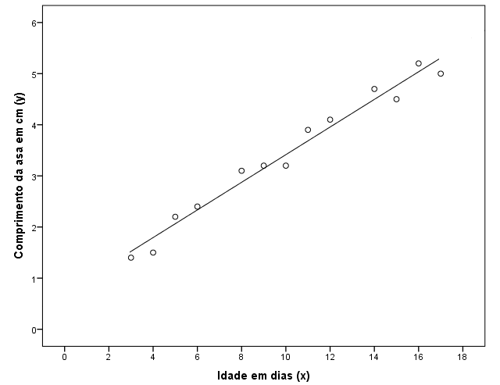

Slide 14



$$\hat{y}=β_{0}+β_{1}x$$
observado
$$y_{i}$$
$$\hat{y_{i}}$$
estimado

Slide 15
Regressão Linear Simples
Qual a melhor reta?
Em uma situação em que todos os pontos de um diagrama de dispersão se encontrassem em uma linha reta, não teríamos que nos preocupar em encontrar a reta que melhor resume os pontos do diagrama.
Porém, em uma nuvem de pontos mais realista, é possível traçar várias retas diferentes, cujos coeficientes β₀ e β₁ da equação são estimados por métodos distintos.

Slide 16
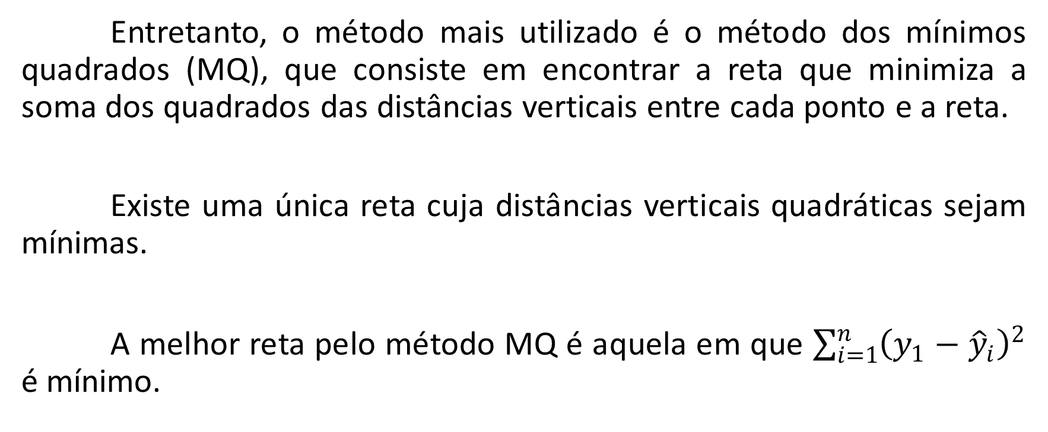
Regressão Linear Simples
Entretanto, o método mais utilizado é o método dos mínimos quadrados (MQ), que consiste em encontrar a reta que minimiza a soma dos quadrados das distâncias verticais entre cada ponto e a reta.
Existe uma única reta cuja distâncias verticais quadráticas sejam mínimas.
A melhor reta pelo método MQ é aquela em que $\sum_{i=1}^{n}{{\left(y_{1}−{\hat{y}}_{i}\right)}^{2}}$ é mínimo.

Slide 17
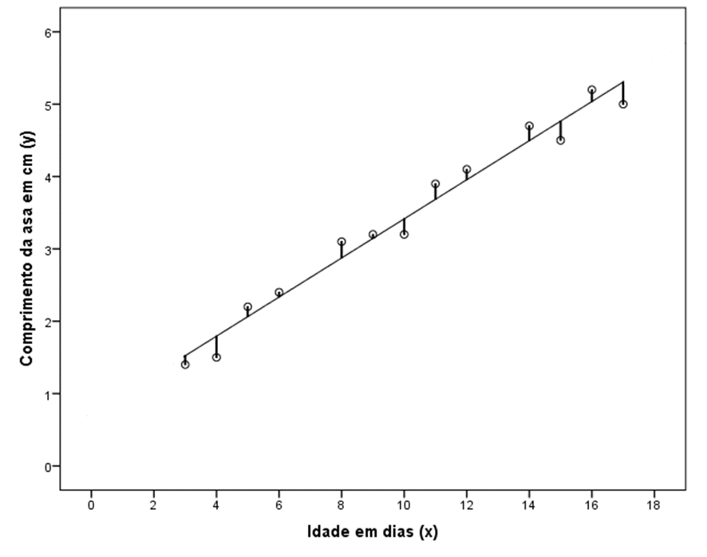

Slide 18

$$\left(y_{i}−{\hat{y}}_{i}\right)$$
erro ou desvio (ε_{i})

Slide 19
Regressão Linear Simples
O erro ε pode representar:
Erro de medição:
Ex.: A medida do comprimento das asas dos pardais pode ter sido feita por profissionais diferentes, com instrumentos de medidas diferentes, com métodos diferentes, etc...
Erro aleatório (estocástico): Ocorre devido a inerente “irreprodutibilidade” de fenômenos biológicos e sociais.
Mesmo se não houvesse erros de medição, a reprodução contínua de um experimento usando pardais da mesma faixa de idade, resultaria em comprimento de asas diferentes. Essas diferenças não são previsíveis e são chamadas de aleatórias.
Outros fatores que afetam a variável dependente Y, mas que não estão contempladas nas variáveis explicativas X.
Forma funcional inadequada, por exemplo,
y = β0+ β1x ou y = β0+ β1x + β1x²?

Slide 20
Hipóteses assumidas pelo modelo
H1 - Existência: Para qualquer valor de X, existe na população uma distribuição Normal dos valores de Y. Também significa que para cada valor de X, existe na população uma distribuição Normal dos ε’s.
H2 - Linearidade: A relação entre as variáveis é linear y_{i}= β₀+ β₁x_{i}+ ε_{i} i = 1,..., n;
A variável dependente é a soma de um conjunto de elementos: a origem da reta (intercepto), uma combinação linear de variáveis independentes ou preditoras e os resíduos.
O não comprimento deste pressuposto é um erro de especificação e pode ocorrer, por exemplo, devido a omissão de variáveis independentes importantes ou inclusão de variáveis independentes irrelevantes; a relação entre as variáveis dependente e independente não é linear.

Slide 21
Hipóteses assumidas pelo modelo
H3 - Independência: Os valores da variável aleatória Y (assim como dos resíduos) são independentes;
Os valores de y₂ não é influenciado pelos valor de y₁, bem como o valor de ε₂ não é influenciado pelo valor de ε₁, ou seja, Cov(ε_{i},ε_{k}) = 0 para todo i ≠ k.
H4 - Homocedasticidade: Para cada valor da variável independente (ou conjunto de variáveis independentes), a variância dos resíduos é constante;
V(ε_{i}) = σ² para todo i=1,n.

Slide 22
Hipóteses assumidas pelo modelo
H5 - Normalidade: Para cada valor da variável independente (ou conjunto de variáveis independentes), os resíduos se distribuem normalmente e com média zero.;
ε_{i}~ N(0,σ²) para todo i=1,n
ε_{i} são independentes e identicamente distribuídos N(0, σ²).
H6 – Ausência de colinearidade ou multicolinearidade: Não existe relação linear exata entre nenhuma das variáveis independentes. Este pressuposto é válido somente para modelos de regressão múltipla (com duas ou mais variáveis independentes);
As colunas da matriz X são linearmente independentes.

Slide 23
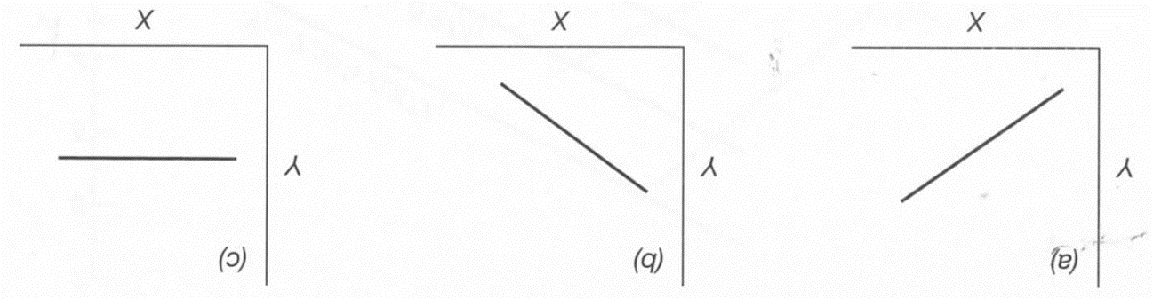
Regressão Linear Simples
Os coeficientes β0 e β1
O parâmetro β1 é o coeficiente angular da reta de regressão e define a inclinação da reta.
O valor de β1 pode ser positivo ou negativo, variando, teoricamente entre
-∞ e +∞, incluindo o zero.
β₁ positivo β₁ negativo β₁ zero

Slide 24
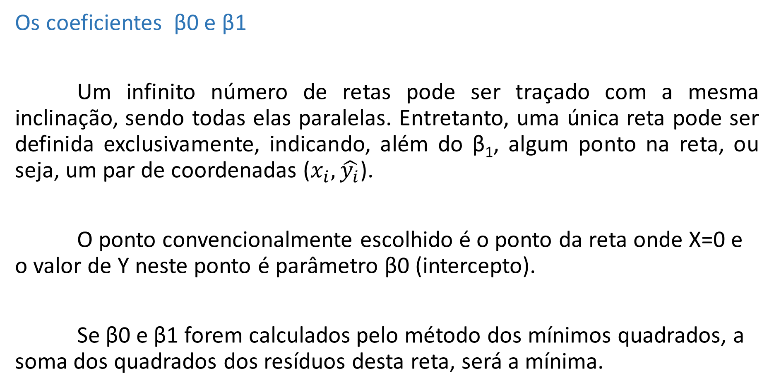
Regressão Linear Simples
Os coeficientes β0 e β1
Um infinito número de retas pode ser traçado com a mesma inclinação, sendo todas elas paralelas. Entretanto, uma única reta pode ser definida exclusivamente, indicando, além do β₁, algum ponto na reta, ou seja, um par de coordenadas ($x_{i},\hat{y_{i}}$).
O ponto convencionalmente escolhido é o ponto da reta onde X=0 e o valor de Y neste ponto é parâmetro β0 (intercepto).
Se β0 e β1 forem calculados pelo método dos mínimos quadrados, a soma dos quadrados dos resíduos desta reta, será a mínima.

Slide 25
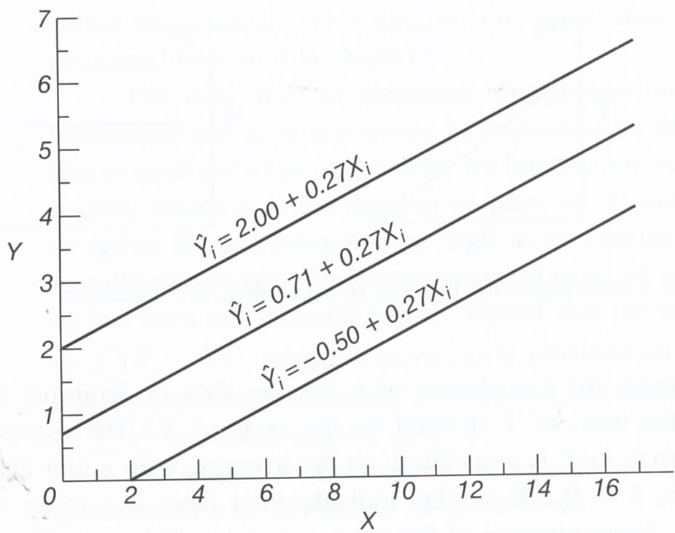

Slide 27
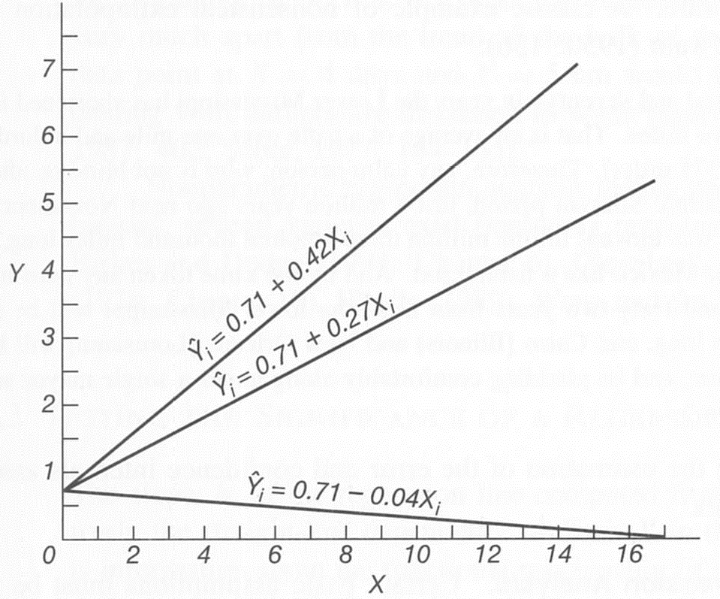

Slide 29
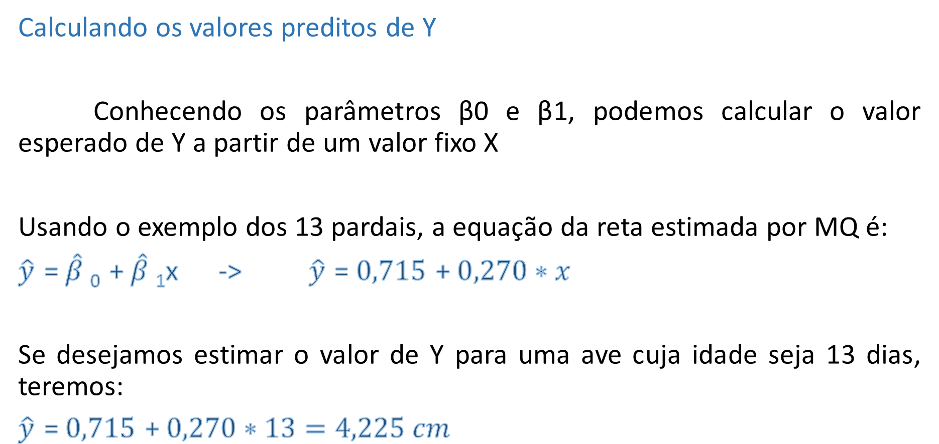
Regressão Linear Simples
Calculando os valores preditos de Y
Conhecendo os parâmetros β0 e β1, podemos calcular o valor esperado de Y a partir de um valor fixo X
Usando o exemplo dos 13 pardais, a equação da reta estimada por MQ é:
$\hat{y}$ = $\hat{β}$₀ + $\hat{β}$₁x -> $\hat{y}$ = $0,715$ + $0,270∗x$
Se desejamos estimar o valor de Y para uma ave cuja idade seja 13 dias, teremos:
$\hat{y}$ = $0,715$ + $0,270∗13=4,225 cm$
cm
cm/dia
dias

Slide 30
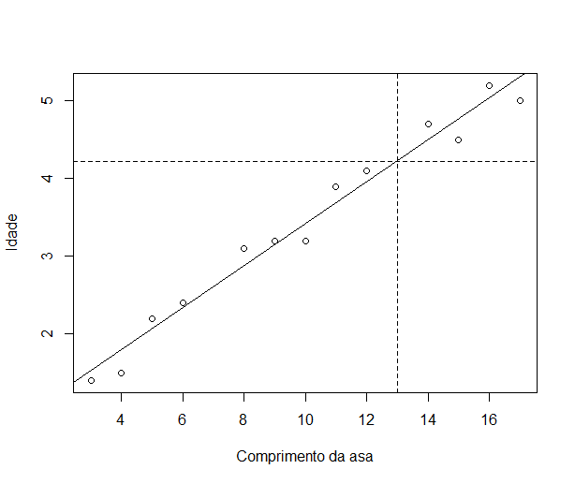
Regressão Linear Simples
Calculando os valores preditos de Y
Conhecendo os parâmetros β0 e β1, podemos calcular o valor esperado de Y a partir de um valor fixo X
Usando o exemplo dos 13 pardais, a equação da reta estimada por MQ é:
$\hat{y}$ = $\hat{β}$₀ + $\hat{β}$₁x -> $\hat{y}$ = $0,715$ + $0,270∗x$
Se desejamos estimar o valor de Y para uma ave cuja idade seja 13 dias, teremos:
$\hat{y}$ = $0,715$ + $0,270∗13=4,225 cm$
cm
cm/dia
dias

Slide 31
Regressão Linear Simples
Calculando os valores preditos de Y
Conhecendo os parâmetros β0 e β1, podemos calcular o valor esperado de Y a partir de um valor fixo X
Usando o exemplo dos 13 pardais, a equação da reta estimada por MQ é:
$\hat{y}$ = $\hat{β}$₀ + $\hat{β}$₁x -> $\hat{y}$ = $0,715$ + $0,270∗x$
Se desejamos estimar o valor de Y para uma ave cuja idade seja 13 dias, teremos:
$\hat{y}$ = $0,715$ + $0,270∗13=4,225 cm$
cm
cm/dia
dias

Slide 32
Regressão Linear Simples
Calculando os valores preditos de Y
Conhecendo os parâmetros β0 e β1, podemos calcular o valor esperado de Y a partir de um valor fixo X
Usando o exemplo dos 13 pardais, a equação da reta estimada por MQ é:
$\hat{y}$ = $\hat{β}$₀ + $\hat{β}$₁x -> $\hat{y}$ = $0,715$ + $0,270∗x$
Se desejamos estimar o valor de Y para uma ave cuja idade seja 13 dias, teremos:
$\hat{y}$ = $0,715$ + $0,270∗13=4,225 cm$
cm
cm/dia
dias

Slide 33
Regressão Linear Simples
Calculando os valores preditos de Y
Conhecendo os parâmetros β0 e β1, podemos calcular o valor esperado de Y a partir de um valor fixo X
Usando o exemplo dos 13 pardais, a equação da reta estimada por MQ é:
$\hat{y}$ = $\hat{β}$₀ + $\hat{β}$₁x -> $\hat{y}$ = $0,715$ + $0,270∗x$
Se desejamos estimar o valor de Y para uma ave cuja idade seja 13 dias, teremos:
$\hat{y}$ = $0,715$ + $0,270∗13=4,225 cm$
cm
cm/dia
dias

Slide 34
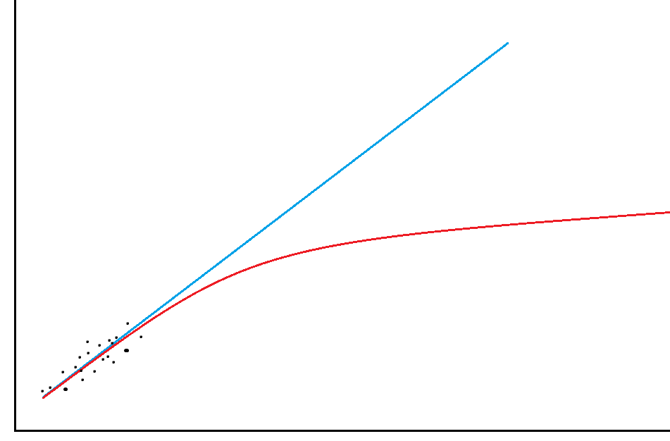
Regressão Linear Simples
Cuidados que devemos ter para estimar os valores de Y
Os valores preditos de Y devem ser calculados dentro da faixa de valores observados de x, pois só conhecemos a função que relaciona y e x neste intervalo.
y
Modelo linear
Modelo verdadeiro (não-linear)
x
Intervalo de observação de x

Slide 35
Regressão Linear Simples
Coeficiente de determinação
Teste t de Student

Slide 36
Regressão Linear Simples
Análise de variância (Exemplo dos pardais)
Fonte | Soma dos quadrados (SQ) | Graus de Liberdade (g.l.) | Quadrados Médios (QM) | F | P_valor
Regressão | 19,132 | 1 | 19,132 | 401,087 | <0,001
Erro | 0,525 | 11 | 0,048
Total | 19,657 | 12

Slide 37
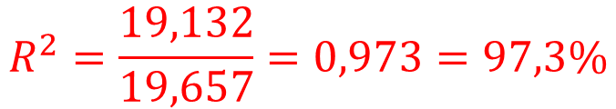
Regressão Linear Simples
Análise de variância (Exemplo dos pardais)
Fonte | Soma dos quadrados (SQ) | Graus de Liberdade (g.l.) | Quadrados Médios (QM) | F | P_valor
Regressão | 19,132 | 1 | 19,132 | 401,087 | <0,001
Erro | 0,525 | 11 | 0,048
Total | 19,657 | 12
$$R^{2}=\frac{19,132}{19,657}=0,973=97,3\%$$

Slide 38
Regressão Linear Simples
Análise de variância (Exemplo dos pardais)
> mod_exempl<-lm(`Comprimento da asa` ~ Idade, pardais)
> anova(mod_exempl)
Analysis of Variance Table
Response: Comprimento da asa
Df Sum Sq Mean Sq F value Pr(>F)
Idade 1 19.1322 19.1322 401.09 5.267e-10 ***
Residuals 11 0.5247 0.0477
---
Signif. codes: 0 ‘***’ 0.001 ‘**’ 0.01 ‘*’ 0.05 ‘.’ 0.1 ‘ ’ 1

Slide 39
Regressão Linear Simples
Coeficientes do modelo (Exemplo dos pardais)
> mod_exempl<-lm(`Comprimento da asa` ~ Idade, pardais)
> summary(mod_exempl)
Call:
lm(formula = `Comprimento da asa` ~ Idade, data = pardais)
Residuals:
Min 1Q Median 3Q Max
-0.30699 -0.21538 0.06553 0.16324 0.22507
Coefficients:
Estimate Std. Error t value Pr(>|t|)
(Intercept) 0.71309 0.14790 4.821 0.000535 ***
Idade 0.27023 0.01349 20.027 5.27e-10 ***
---
Signif. codes: 0 ‘***’ 0.001 ‘**’ 0.01 ‘*’ 0.05 ‘.’ 0.1 ‘ ’ 1
Residual standard error: 0.2184 on 11 degrees of freedom
Multiple R-squared: 0.9733, Adjusted R-squared: 0.9709
F-statistic: 401.1 on 1 and 11 DF, p-value: 5.267e-10

Slide 40
Regressão Linear Simples
Coeficientes do modelo (Exemplo dos pardais)
> mod_exempl<-lm(`Comprimento da asa` ~ Idade, pardais)
> summary(mod_exempl)
Call:
lm(formula = `Comprimento da asa` ~ Idade, data = pardais)
Residuals:
Min 1Q Median 3Q Max
-0.30699 -0.21538 0.06553 0.16324 0.22507
Coefficients:
Estimate Std. Error t value Pr(>|t|)
(Intercept) 0.71309 0.14790 4.821 0.000535 ***
Idade 0.27023 0.01349 20.027 5.27e-10 ***
---
Signif. codes: 0 ‘***’ 0.001 ‘**’ 0.01 ‘*’ 0.05 ‘.’ 0.1 ‘ ’ 1
Residual standard error: 0.2184 on 11 degrees of freedom
Multiple R-squared: 0.9733, Adjusted R-squared: 0.9709
F-statistic: 401.1 on 1 and 11 DF, p-value: 5.267e-10
β₀
β₁

Slide 41
Regressão Linear Simples
Coeficientes do modelo (Exemplo dos pardais)
> mod_exempl<-lm(`Comprimento da asa` ~ Idade, pardais)
> summary(mod_exempl)
Call:
lm(formula = `Comprimento da asa` ~ Idade, data = pardais)
Residuals:
Min 1Q Median 3Q Max
-0.30699 -0.21538 0.06553 0.16324 0.22507
Coefficients:
Estimate Std. Error t value Pr(>|t|)
(Intercept) 0.71309 0.14790 4.821 0.000535 ***
Idade 0.27023 0.01349 20.027 5.27e-10 ***
---
Signif. codes: 0 ‘***’ 0.001 ‘**’ 0.01 ‘*’ 0.05 ‘.’ 0.1 ‘ ’ 1
Residual standard error: 0.2184 on 11 degrees of freedom
Multiple R-squared: 0.9733, Adjusted R-squared: 0.9709
F-statistic: 401.1 on 1 and 11 DF, p-value: 5.267e-10
S_{β0}
β₀
β₁
S_{β1}

Slide 42
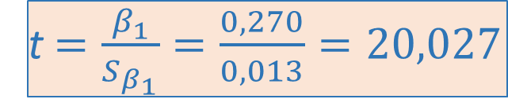
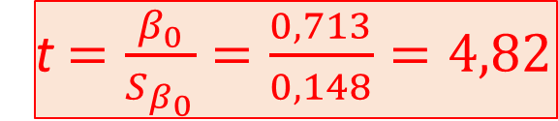
Regressão Linear Simples
Coeficientes do modelo (Exemplo dos pardais)
> mod_exempl<-lm(`Comprimento da asa` ~ Idade, pardais)
> summary(mod_exempl)
Call:
lm(formula = `Comprimento da asa` ~ Idade, data = pardais)
Residuals:
Min 1Q Median 3Q Max
-0.30699 -0.21538 0.06553 0.16324 0.22507
Coefficients:
Estimate Std. Error t value Pr(>|t|)
(Intercept) 0.71309 0.14790 4.821 0.000535 ***
Idade 0.27023 0.01349 20.027 5.27e-10 ***
---
Signif. codes: 0 ‘***’ 0.001 ‘**’ 0.01 ‘*’ 0.05 ‘.’ 0.1 ‘ ’ 1
Residual standard error: 0.2184 on 11 degrees of freedom
Multiple R-squared: 0.9733, Adjusted R-squared: 0.9709
F-statistic: 401.1 on 1 and 11 DF, p-value: 5.267e-10
S_{β0}
β₀
t $=\frac{β_{0}}{S_{β_{0}}}=\frac{0,713}{0,148}=4,82$
β₁
S_{β1}
t $=\frac{β_{1}}{S_{β_{1}}}=\frac{0,270}{0,013}=20,027$

Slide 43
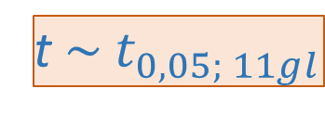
Regressão Linear Simples
Coeficientes do modelo (Exemplo dos pardais)
> mod_exempl<-lm(`Comprimento da asa` ~ Idade, pardais)
> summary(mod_exempl)
Call:
lm(formula = `Comprimento da asa` ~ Idade, data = pardais)
Residuals:
Min 1Q Median 3Q Max
-0.30699 -0.21538 0.06553 0.16324 0.22507
Coefficients:
Estimate Std. Error t value Pr(>|t|)
(Intercept) 0.71309 0.14790 4.821 0.000535 ***
Idade 0.27023 0.01349 20.027 5.27e-10 ***
---
Signif. codes: 0 ‘***’ 0.001 ‘**’ 0.01 ‘*’ 0.05 ‘.’ 0.1 ‘ ’ 1
Residual standard error: 0.2184 on 11 degrees of freedom
Multiple R-squared: 0.9733, Adjusted R-squared: 0.9709
F-statistic: 401.1 on 1 and 11 DF, p-value: 5.267e-10
S_{β0}
β₀
t $=\frac{β_{0}}{S_{β_{0}}}=\frac{0,713}{0,148}=4,82$
t $\sim t_{0,05; 11gl}$
β₁
S_{β1}
t $=\frac{β_{1}}{S_{β_{1}}}=\frac{0,270}{0,013}=20,027$

Slide 44
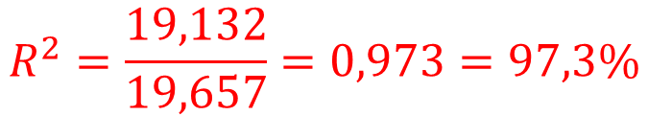
Regressão Linear Simples
Coeficientes do modelo (Exemplo dos pardais)
> mod_exempl<-lm(`Comprimento da asa` ~ Idade, pardais)
> summary(mod_exempl)
Call:
lm(formula = `Comprimento da asa` ~ Idade, data = pardais)
Residuals:
Min 1Q Median 3Q Max
-0.30699 -0.21538 0.06553 0.16324 0.22507
Coefficients:
Estimate Std. Error t value Pr(>|t|)
(Intercept) 0.71309 0.14790 4.821 0.000535 ***
Idade 0.27023 0.01349 20.027 5.27e-10 ***
---
Signif. codes: 0 ‘***’ 0.001 ‘**’ 0.01 ‘*’ 0.05 ‘.’ 0.1 ‘ ’ 1
Residual standard error: 0.2184 on 11 degrees of freedom
Multiple R-squared: 0.9733, Adjusted R-squared: 0.9709
F-statistic: 401.1 on 1 and 11 DF, p-value: 5.267e-10
$$R^{2}=\frac{19,132}{19,657}=0,973=97,3\%$$

Slide 45
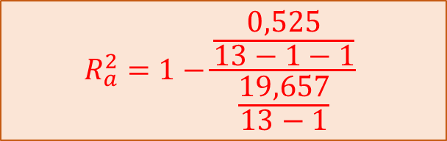
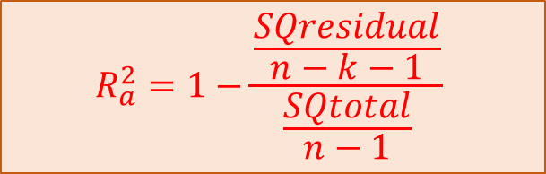
Regressão Linear Simples
Coeficientes do modelo (Exemplo dos pardais)
> mod_exempl<-lm(`Comprimento da asa` ~ Idade, pardais)
> summary(mod_exempl)
Call:
lm(formula = `Comprimento da asa` ~ Idade, data = pardais)
Residuals:
Min 1Q Median 3Q Max
-0.30699 -0.21538 0.06553 0.16324 0.22507
Coefficients:
Estimate Std. Error t value Pr(>|t|)
(Intercept) 0.71309 0.14790 4.821 0.000535 ***
Idade 0.27023 0.01349 20.027 5.27e-10 ***
---
Signif. codes: 0 ‘***’ 0.001 ‘**’ 0.01 ‘*’ 0.05 ‘.’ 0.1 ‘ ’ 1
Residual standard error: 0.2184 on 11 degrees of freedom
Multiple R-squared: 0.9733, Adjusted R-squared: 0.9709
F-statistic: 401.1 on 1 and 11 DF, p-value: 5.267e-10
Ajustado pelos graus de liberdade do modelo, ou seja, pelo número de variáveis independente (k)
$$R_{a}^{2}=1−\frac{\frac{SQresidual}{n−k−1}}{\frac{SQtotal}{n−1}}$$
$$R_{a}^{2}=1−\frac{\frac{0,525}{13−1−1}}{\frac{19,657}{13−1}}$$

Slide 46
Regressão Linear Múltipla

Slide 47
Regressão Linear Múltipla
É uma extensão da regressão linear simples
Descreve a relação entre uma variável dependente (Y) e duas ou mais variáveis independentes (X₁, X₂,...,X_{k})
Mede o efeito conjunto das variáveis independentes na variável dependente
Permite identificar quais variáveis independentes são mais importantes na predição da variável dependente

Slide 48
Regressão Linear Múltipla
Mesmo se o interesse for em estimar o efeito de uma única variável independente sobre Y, geralmente, é interessante incluir outras variáveis que influenciam Y em uma análise de regressão múltipla, por dois motivos:
Reduzir o erro estocástico e, portanto, reduzir a variância do resíduo (ε). Isso torna as estimativas mais precisas
Eliminar o viés que pode resultar ao ignorarmos uma variável que afeta substancialmente Y

Slide 49
Regressão Linear Múltipla
Dificuldades
É difícil escolher o melhor modelo, pois podem existir várias variáveis independentes para serem utilizadas (testadas) no modelo
A representação gráfica do modelo ajustado torna-se muito complicada quando o modelo apresenta mais de 3 variáveis (3 dimensões)
O cálculo e a interpretação são mais complicados

Slide 50
Regressão Linear Múltipla
Modelo estatístico
Y_{i} = β₀ + β₁X_{1i} + β₂X_{2i} + ... + β_{k}X_{ki} + ε_{i} i=1,n
β₀ , β₁ , β₂ , ... , β_{k} são parâmetros do modelo
Uma variável dependente contínua (Y)
Duas ou mais variáveis independentes quantitativas ou qualitativas (dummy)

Slide 51
Regressão Linear Múltipla
Modelo estatístico
Y_{i} = β₀ + β₁X_{1i} + β₂X_{2i} + ... + β_{k}X_{ki} + ε_{i} i=1,n
β₀ , β₁ , β₂ , ... , β_{k} são parâmetros do modelo
A equação de regressão no modelo multivariado não define uma reta em um plano, como no modelo simples, e sim um hiperplano em um espaço multidimensional (k+1 dimensões)

Slide 52
Regressão Linear Múltipla
Cada parâmetro βi (i=1,...,k) da regressão pode ser interpretado da seguinte forma:
variação na resposta média, E(Y), associada a variação unitária em X_{i}, controlando o efeito das outras variáveis
variação na resposta média, E(Y), associada a variação unitária em X_{i}, mantendo constante as outras variáveis
efeito parcial de cada variável na variável resposta
β0 :valor esperado de Y quando todas as outras variáveis independentes são iguais a zero.

Slide 53
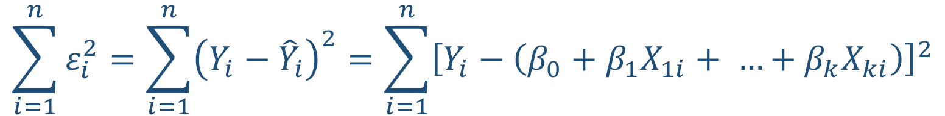
Regressão Linear Múltipla
Estimando os coeficientes
Os coeficientes da equação de regressão múltipla também são estimados pelo Método dos Mínimos Quadrados (MQ), ou seja, os coeficientes estimados são aqueles que minimizam a soma dos quadrados dos resíduos:
$$\sum_{i=1}^{n}{ε_{i}^{2}}=\sum_{i=1}^{n}{{\left(Y_{i}−{\hat{Y}}_{i}\right)}^{2}}=\sum_{i=1}^{n}{{\left[Y_{i}−\left(β_{0}+β_{1}X_{1i}+ …+β_{k}X_{ki}\right)\right]}^{2}}$$

Slide 54
Regressão Linear Múltipla
Exemplo: Dados de peso, idade e altura de 15 crianças:
Criança | Peso (kg) | Altura (cm) | Idade (anos)
1 | 40.3 | 157.0 | 11
2 | 42.0 | 158.5 | 13
3 | 43.6 | 152.0 | 12
4 | 44.2 | 152.1 | 12
5 | 45.5 | 158.7 | 12
6 | 47.9 | 153.7 | 11
7 | 46.2 | 154.8 | 11
8 | 55.9 | 165.2 | 14
9 | 57.7 | 159.0 | 14
10 | 58.2 | 159.5 | 15
11 | 60.9 | 167.3 | 15
12 | 60.3 | 159.3 | 16
13 | 65.4 | 167.3 | 15
14 | 67.3 | 169.6 | 15
15 | 58.2 | 160.8 | 16

Slide 55
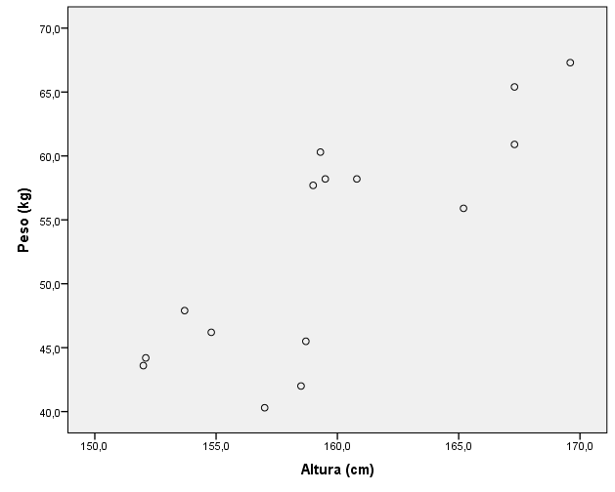
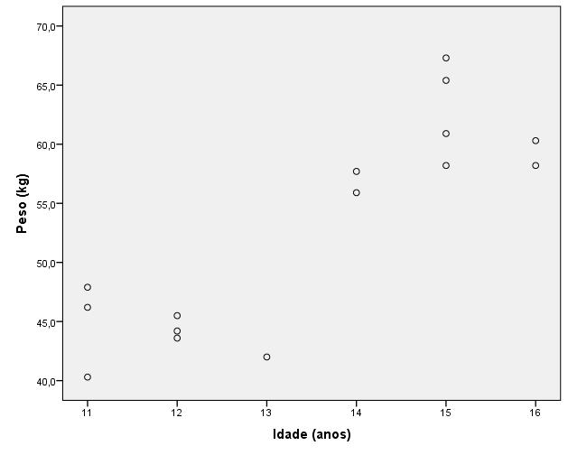
Regressão Linear Múltipla
Exemplo: Dados de peso, idade e altura de 15 crianças:

Slide 56
Regressão Linear Múltipla
A equação de regressão
E(Y_{i}|X₁,X₂) = β₀ + β₁X₁ + β₂X₂
define um plano passando pelo meio da nuvem de pontos.
Este plano representa o valor esperado do peso em função da altura e da idade das crianças.

Slide 60
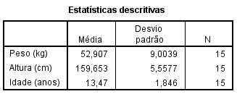
Regressão Linear Múltipla
Estatísticas descritivas

Slide 61
Regressão Linear Múltipla
Ajuste do modelo
> mod_exempl2 <- lm(Peso ~Altura + Idade, data=criancas)
> summary(mod_exempl2)
Call: lm(formula = Peso ~ Altura + Idade, data = criancas)
Residuals:
Min 1Q Median 3Q Max
-8.8356 -2.3674 0.4124 3.2703 5.8455
Coefficients:
Estimate Std. Error t value Pr(>|t|)
(Intercept) -90.8133 36.7238 -2.473 0.02934 *
Altura 0.6643 0.2730 2.433 0.03155 *
Idade 2.7961 0.8218 3.402 0.00525 **
---
Signif. codes: 0 ‘***’ 0.001 ‘**’ 0.01 ‘*’ 0.05 ‘.’ 0.1 ‘ ’ 1
Residual standard error: 4.056 on 12 degrees of freedom
Multiple R-squared: 0.826, Adjusted R-squared: 0.797
F-statistic: 28.49 on 2 and 12 DF, p-value: 2.773e-05

Slide 62
Regressão Linear Múltipla
Ajuste do modelo
> mod_exempl2 <- lm(Peso ~Altura + Idade, data=criancas)
> summary(mod_exempl2)
Call: lm(formula = Peso ~ Altura + Idade, data = criancas)
Residuals:
Min 1Q Median 3Q Max
-8.8356 -2.3674 0.4124 3.2703 5.8455
Coefficients:
Estimate Std. Error t value Pr(>|t|)
(Intercept) -90.8133 36.7238 -2.473 0.02934 *
Altura 0.6643 0.2730 2.433 0.03155 *
Idade 2.7961 0.8218 3.402 0.00525 **
---
Signif. codes: 0 ‘***’ 0.001 ‘**’ 0.01 ‘*’ 0.05 ‘.’ 0.1 ‘ ’ 1
Residual standard error: 4.056 on 12 degrees of freedom
Multiple R-squared: 0.826, Adjusted R-squared: 0.797
F-statistic: 28.49 on 2 and 12 DF, p-value: 2.773e-05
Y = -90,813 + 0,664*(Altura) + 2,796*(Idade)

Slide 63
Regressão Linear Múltipla
Ajuste do modelo
> mod_exempl2 <- lm(Peso ~Altura + Idade, data=criancas)
> summary(mod_exempl2)
Call: lm(formula = Peso ~ Altura + Idade, data = criancas)
Residuals:
Min 1Q Median 3Q Max
-8.8356 -2.3674 0.4124 3.2703 5.8455
Coefficients:
Estimate Std. Error t value Pr(>|t|)
(Intercept) -90.8133 36.7238 -2.473 0.02934 *
Altura 0.6643 0.2730 2.433 0.03155 *
Idade 2.7961 0.8218 3.402 0.00525 **
---
Signif. codes: 0 ‘***’ 0.001 ‘**’ 0.01 ‘*’ 0.05 ‘.’ 0.1 ‘ ’ 1
Residual standard error: 4.056 on 12 degrees of freedom
Multiple R-squared: 0.826, Adjusted R-squared: 0.797
F-statistic: 28.49 on 2 and 12 DF, p-value: 2.773e-05
> predict(mod_exempl2, data.frame(Idade=c(13),Altura=c(157)))
1
49.83907
Y = -90,813 + 0,664*(Altura) + 2,796*(Idade)

Slide 64
Regressão Linear Múltipla
Referências:
Zar, Jerrold H. Biostatistical Analysis. 4ª. Ed. New Jersey. Prentice-Hall, Inc. 1999
Wonnacott, Thomas H. & Wonnacott, Ronald J. Regression: a second course in statistics. New York. John Wiley & Sons, Inc. 1987

Slide 65
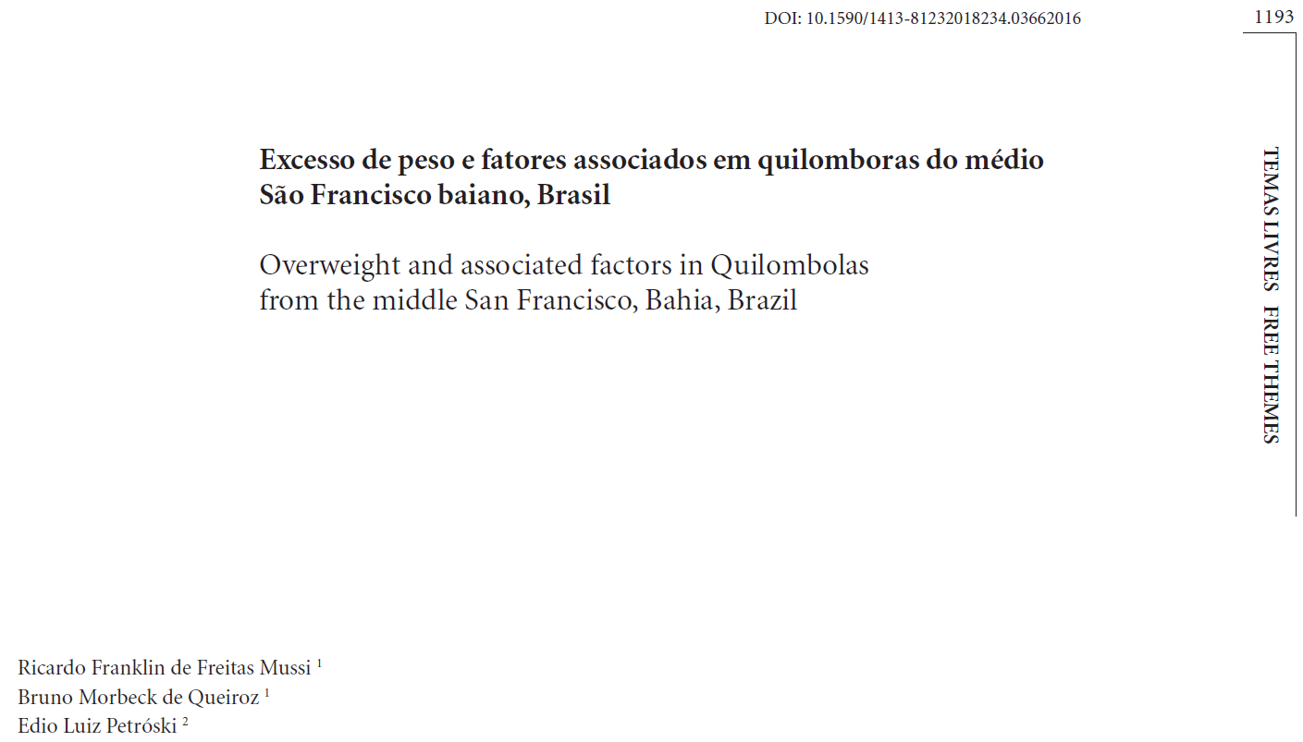
Exemplo:
Ciência & Saúde Coletiva, 23(4):1193-1200, 2018

Slide 66
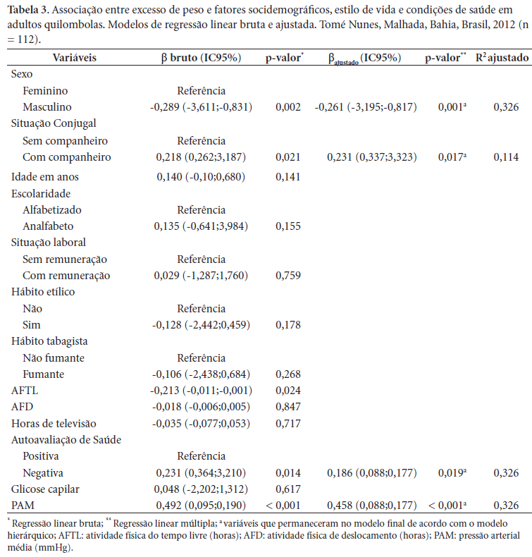
Exemplo:
Mussi RFF et al. Excesso de peso e fatores associados em quilomboras do médio São Francisco baiano, Brasil. Ciência & Saúde Coletiva, 23(4):1193-1200, 2018

Slide 67
Exemplo:
“A Tabela 3 apresenta os resultados da análise de regressão linear bruta e múltipla. Neste sentido, a análise bruta indica que o aumento do IMC se associa ao sexo feminino, autoavaliação negativa de saúde, gastar menos tempo em atividades físicas de tempo livre e apresentar maior pressão arterial média. Durante a análise de regressão linear múltipla, foi verificada que permaneceu a associação, com à variável desfecho (IMC), o sexo feminino, a autoavaliação negativa de saúde e a pressão arterial média (PAM) aumentada. Houve uma correlação linear positiva do IMC com à pressão arterial média e a autoavaliação de saúde, e negativa com o sexo masculino. “
Mussi RFF et al. Excesso de peso e fatores associados em quilomboras do médio São Francisco baiano, Brasil. Ciência & Saúde Coletiva, 23(4):1193-1200, 2018

Slide 68
Regressão Logística

Slide 69
Regressão Logística
Muitas vezes, principalmente na área da saúde, temos interesse em identificar os fatores associados a presença ou ausência de determinada característica, como uma doença, por exemplo.

Slide 70
Regressão Logística
Neste caso, a variável dependente é dicotômica, assumindo o valor 0 (zero) na ausência da característica e o valor 1 (um) na sua presença.

Slide 71
Regressão Logística
Exemplo: Usando os dados sobre presença ou ausência de doença coronária (CHD) e idade (AGE) de 100 indivíduos (Fonte: Hosmer & Lemeshow; 1989), desejamos analisar a relação entre a CHD e idade, tendo como variável dependente a CHD e como variável independente a idade.

Slide 72
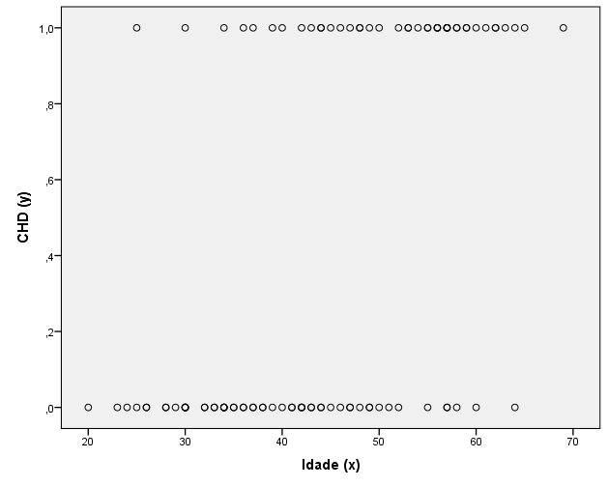
Regressão Logística
Fonte: Hosmer & Lemeshow (1989)

Slide 73
Regressão Logística
Pelo fato da variável dependente ser dicotômica, não fica claro se existe relação funcional entre as duas variáveis.
Fonte: Hosmer & Lemeshow (1989)

Slide 74
Regressão Logística
Uma forma de visualizar melhor se existe relação entre CHD e idade é agrupar a variável dependente e analisar a média de CHD (proporção) em cada grupo de idade.
Fonte: Hosmer & Lemeshow (1989)

Slide 75
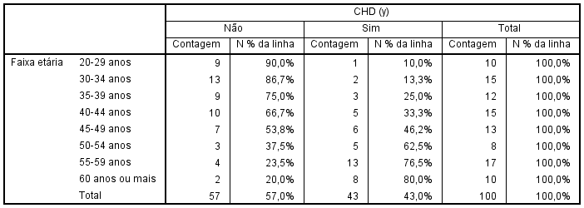
Regressão Logística
Fonte: Hosmer & Lemeshow (1989)

Slide 76
Regressão Logística
Fonte: Hosmer & Lemeshow (1989)

Slide 77
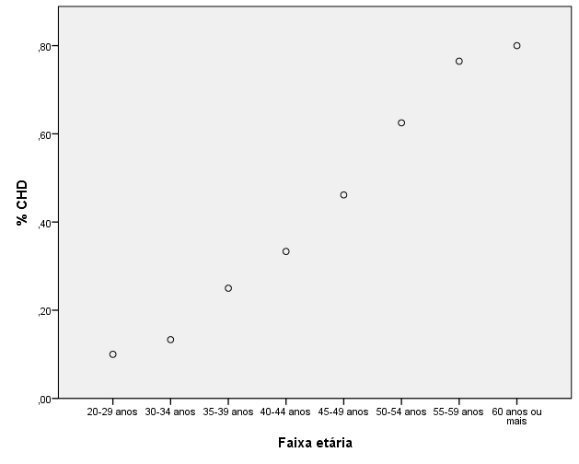
Regressão Logística
Fonte: Hosmer & Lemeshow (1989)

Slide 78
Regressão Logística
Cada ponto representa a probabilidade observada de CHD, segundo a faixa etária do indivíduo.
Fonte: Hosmer & Lemeshow (1989)

Slide 79
Regressão Logística
Valor esperado de Y dado x.
- Na regressão linear, E(Y|x) é expressa por uma função linear, e, E(Y|x) pode assumir qualquer valor se x variar entre -ꚙ e + ꚙ.
E(Y|x)= β₀ + β₁x
Fonte: Hosmer & Lemeshow (1989)

Slide 80
Regressão Logística
Valor esperado de Y dado x.
Na regressão linear, E(Y|x) é expressa por uma função linear, e, E(Y|x) pode assumir qualquer valor se x variar entre -ꚙ e + ꚙ.
Podemos supor então, que a probabilidade de CHD (eixo Y) é uma estimativa de E(Y|x).
E(Y|x)= β₀ + β₁x
Fonte: Hosmer & Lemeshow (1989)

Slide 81
Regressão Logística
Valor esperado de Y dado x.
Na regressão linear, E(Y|x) é expressa por uma função linear, e, E(Y|x) pode assumir qualquer valor se x variar entre -ꚙ e + ꚙ.
Podemos supor então, que a probabilidade de CHD (eixo Y) uma estimativa de E(Y|x).
E(Y|x)= β₀ + β₁x
p_{i}= β₀ + β₁x
Fonte: Hosmer & Lemeshow (1989)

Slide 82
Regressão Logística
Valor esperado de Y dado x.
Na regressão linear, E(Y|x) é expressa por uma função linear, e, E(Y|x) pode assumir qualquer valor se x variar entre -ꚙ e + ꚙ.
Podemos supor então, que a probabilidade de CHD (eixo Y) uma estimativa de E(Y|x).
Porém, neste caso, os possíveis valores de E(Y|x) variam entre 0 e 1, diferente da regressão linear.
E(Y|x)= β₀ + β₁x
p_{i}= β₀ + β₁x
Fonte: Hosmer & Lemeshow (1989)

Slide 83
Regressão Logística
Podemos observar também, que a curva tem uma forma de “S” e os valores vão se aproximando de 0 ou 1 gradativamente.
p_{i} = β₀ + β₁x
Fonte: Hosmer & Lemeshow (1989)

Slide 84
Regressão Logística
Para resolver este tipo de problema vários modelos foram criados para lidar com variável resposta dicotômica, porém, o mais utilizado é o modelo logístico.
Fonte: Hosmer & Lemeshow (1989)

Slide 85
Regressão Logística
Um dos componentes do modelo logístico é a chance de ocorrência de um evento (odds).
A chance (odds) de ocorrência de um evento pode ser definida como a razão entre o número esperado de vezes que o evento ocorrerá sobre o número esperado de vezes de que ele não ocorrerá.
Fonte: Hosmer & Lemeshow (1989)

Slide 86
Regressão Logística
Sendo assim,
Onde p_{i} é a probabilidade de Y_{i}=1, ou seja Pr(Y_{i}=1).
Fonte: Hosmer & Lemeshow (1989)

Slide 87
Regressão Logística
Sendo assim,
Onde p_{i} é a probabilidade de Y_{i}=1, ou seja Pr(Y_{i}=1).
Denominado: logito ou log-odds
Fonte: Hosmer & Lemeshow (1989)

Slide 88
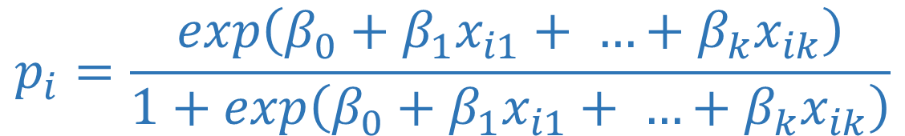
Regressão Logística
Sendo assim,
Onde p_{i} é a probabilidade de Y_{i}=1, ou seja Pr(Y_{i}=1).
$$p_{i}=\frac{exp\left(β_{0}+β_{1}x_{i1}+ …+β_{k}x_{ik}\right)}{1+exp\left(β_{0}+β_{1}x_{i1}+ …+β_{k}x_{ik}\right)}$$
Fonte: Hosmer & Lemeshow (1989)

Slide 89
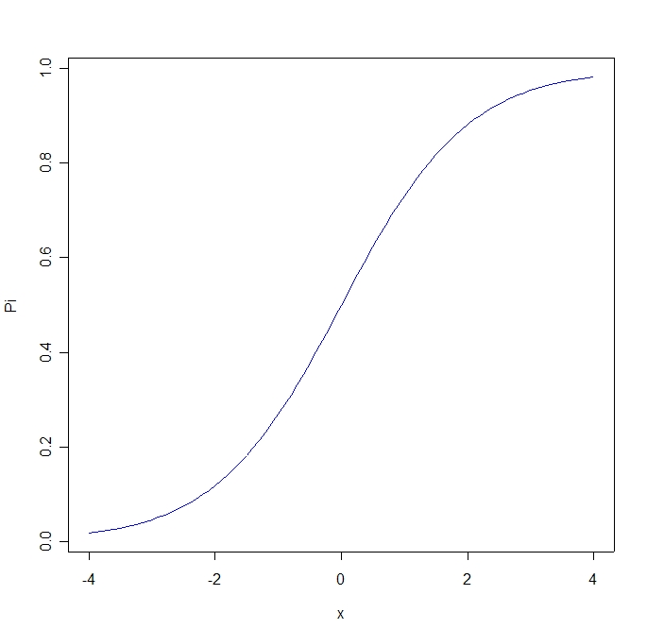
Regressão Logística
Fonte: Hosmer & Lemeshow (1989)

Slide 90
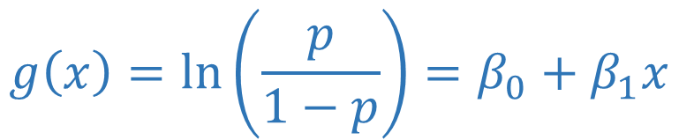
Regressão Logística
Modelo logístico com uma variável independente
$$g\left(x\right)=ln\left(\frac{p}{1−p}\right)=β_{0}+β_{1}x$$
p = Pr(Y=1)
Y é a variável dependente, dicotômica com valores 0 ou 1, sendo 0 a ausência da característica e 1 a presença da característica
x é a variável independente (preditora), que pode ser quantitativa ou qualitativa
Fonte: Hosmer & Lemeshow (1989)

Slide 91
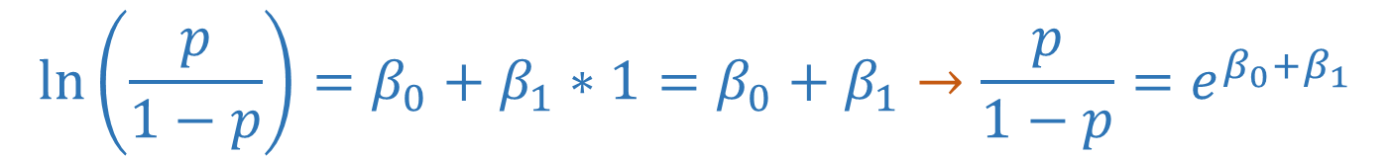
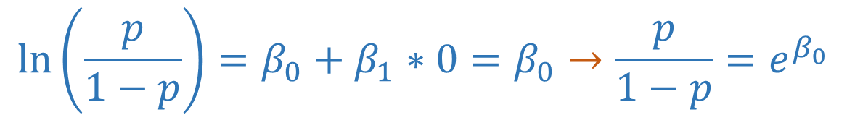
Regressão Logística
Se x=0
$$ln\left(\frac{p}{1−p}\right)=β_{0}+β_{1}∗0=β_{0}→\frac{p}{1−p}=e^{β_{0}}$$
Se x=1
$$ln\left(\frac{p}{1−p}\right)=β_{0}+β_{1}∗1=β_{0}+β_{1}→\frac{p}{1−p}=e^{β_{0}+β_{1}}$$
Fonte: Hosmer & Lemeshow (1989)

Slide 92
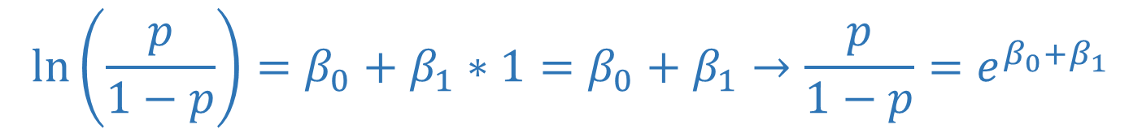
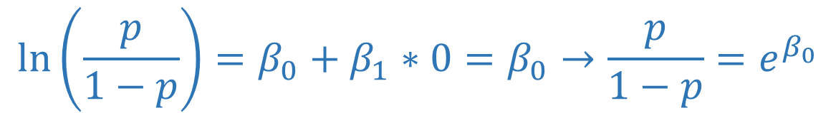
Regressão Logística
Chance do evento (Y=1) quando x=0
Se x=0
$$ln\left(\frac{p}{1−p}\right)=β_{0}+β_{1}∗0=β_{0}→\frac{p}{1−p}=e^{β_{0}}$$
Se x=1
Chance do evento (Y=1) quando x=1
$$ln\left(\frac{p}{1−p}\right)=β_{0}+β_{1}∗1=β_{0}+β_{1}→\frac{p}{1−p}=e^{β_{0}+β_{1}}$$
Fonte: Hosmer & Lemeshow (1989)

Slide 93
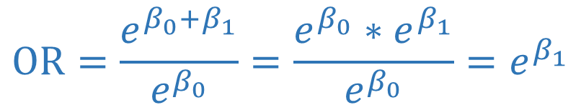
Regressão Logística
Razão de chance (OR):
$$OR=\frac{e^{β_{0}+β_{1}}}{e^{β_{0}}}=\frac{e^{β_{0}}∗e^{β_{1}}}{e^{β_{0}}}=e^{β_{1}}$$
Fonte: Hosmer & Lemeshow (1989)

Slide 94
Regressão Logística
Razão de chance (OR):
$$OR=\frac{e^{β_{0}+β_{1}}}{e^{β_{0}}}=\frac{e^{β_{0}}∗e^{β_{1}}}{e^{β_{0}}}=e^{β_{1}}$$
A OR pode ser obtida pela exponencial da estimativa de β_{i} , ou seja, do parâmetro de x_{i}.
Fonte: Hosmer & Lemeshow (1989)

Slide 95
Regressão Logística
Ajustando o modelo logístico:
Variável dependente: CHD -> Presença (1) ou ausência (0) de doença coronária;
Variável independente: fxet_55 -> Faixa etária menor 55 anos (0) ou faixa etária de 55 anos ou mais (1);
Fonte: Hosmer & Lemeshow (1989)

Slide 96
Regressão Logística
> mod_CHD=glm(CHD~fxet_55,data=dados_CHD, family=binomial(link="logit"))
> summary(mod_CHD)
Call: glm(formula = CHD ~ fxet_55, family = binomial(link = "logit"), data = dados_CHD)
Deviance Residuals:
Min 1Q Median 3Q Max
-1.7344 -0.8469 -0.8469 0.7090 1.5488
Coefficients:
Estimate Std. Error z value Pr(>|z|)
(Intercept) -0.8408 0.2551 -3.296 0.00098 ***
fxet_55 2.0935 0.5285 3.961 7.46e-05 ***
---
Signif. codes: 0 ‘***’ 0.001 ‘**’ 0.01 ‘*’ 0.05 ‘.’ 0.1 ‘ ’ 1
(Dispersion parameter for binomial family taken to be 1)
Null deviance: 136.66 on 99 degrees of freedom
Residual deviance: 117.96 on 98 degrees of freedom
AIC: 121.96
Number of Fisher Scoring iterations: 4
Fonte: Hosmer & Lemeshow (1989)

Slide 97
Regressão Logística
> mod_CHD=glm(CHD~fxet_55,data=dados_CHD, family=binomial(link="logit"))
> summary(mod_CHD)
Call: glm(formula = CHD ~ fxet_55, family = binomial(link = "logit"), data = dados_CHD)
Deviance Residuals:
Min 1Q Median 3Q Max
-1.7344 -0.8469 -0.8469 0.7090 1.5488
Coefficients:
Estimate Std. Error z value Pr(>|z|)
(Intercept) -0.8408 0.2551 -3.296 0.00098 ***
fxet_55 2.0935 0.5285 3.961 7.46e-05 ***
---
Signif. codes: 0 ‘***’ 0.001 ‘**’ 0.01 ‘*’ 0.05 ‘.’ 0.1 ‘ ’ 1
(Dispersion parameter for binomial family taken to be 1)
Null deviance: 136.66 on 99 degrees of freedom
Residual deviance: 117.96 on 98 degrees of freedom
AIC: 121.96
Number of Fisher Scoring iterations: 4
Fonte: Hosmer & Lemeshow (1989)

Slide 98
Regressão Logística
> mod_CHD=glm(CHD~fxet_55,data=dados_CHD, family=binomial(link="logit"))
> summary(mod_CHD)
Call: glm(formula = CHD ~ fxet_55, family = binomial(link = "logit"), data = dados_CHD)
Deviance Residuals:
Min 1Q Median 3Q Max
-1.7344 -0.8469 -0.8469 0.7090 1.5488
Coefficients:
Estimate Std. Error z value Pr(>|z|)
(Intercept) -0.8408 0.2551 -3.296 0.00098 ***
fxet_55 2.0935 0.5285 3.961 7.46e-05 ***
---
Signif. codes: 0 ‘***’ 0.001 ‘**’ 0.01 ‘*’ 0.05 ‘.’ 0.1 ‘ ’ 1
(Dispersion parameter for binomial family taken to be 1)
Null deviance: 136.66 on 99 degrees of freedom
Residual deviance: 117.96 on 98 degrees of freedom
AIC: 121.96
Number of Fisher Scoring iterations: 4
β₀
β₁
Fonte: Hosmer & Lemeshow (1989)

Slide 99
Regressão Logística
> mod_CHD=glm(CHD~fxet_55,data=dados_CHD, family=binomial(link="logit"))
> summary(mod_CHD)
Call: glm(formula = CHD ~ fxet_55, family = binomial(link = "logit"), data = dados_CHD)
Deviance Residuals:
Min 1Q Median 3Q Max
-1.7344 -0.8469 -0.8469 0.7090 1.5488
Coefficients:
Estimate Std. Error z value Pr(>|z|)
(Intercept) -0.8408 0.2551 -3.296 0.00098 ***
fxet_55 2.0935 0.5285 3.961 7.46e-05 ***
---
Signif. codes: 0 ‘***’ 0.001 ‘**’ 0.01 ‘*’ 0.05 ‘.’ 0.1 ‘ ’ 1
(Dispersion parameter for binomial family taken to be 1)
Null deviance: 136.66 on 99 degrees of freedom
Residual deviance: 117.96 on 98 degrees of freedom
AIC: 121.96
Number of Fisher Scoring iterations: 4
β₀
SE(β0)
SE(β1)
β₁
Fonte: Hosmer & Lemeshow (1989)

Slide 100
Regressão Logística
> OR1=exp(mod_CHD$coefficients)
> OR1
(Intercept) fxet_55
0.4313725 8.1136364
> ICbeta1=confint.default(mod_CHD,level=0.95)
> ICbeta1
2.5 % 97.5 %
(Intercept) -1.340717 -0.3408489
fxet_55 1.057639 3.1294530
> ICOR1=exp(ICbeta1)
> ICOR1
2.5 % 97.5 %
(Intercept) 0.2616579 0.7111663
fxet_55 2.8795652 22.8614705
Fonte: Hosmer & Lemeshow (1989)

Slide 101
Regressão Logística
OR = Exp(β₀)
> OR1=exp(mod_CHD$coefficients)
> OR1
(Intercept) fxet_55
0.4313725 8.1136364
> ICbeta1=confint.default(mod_CHD,level=0.95)
> ICbeta1
2.5 % 97.5 %
(Intercept) -1.340717 -0.3408489
fxet_55 1.057639 3.1294530
> ICOR1=exp(ICbeta1)
> ICOR1
2.5 % 97.5 %
(Intercept) 0.2616579 0.7111663
fxet_55 2.8795652 22.8614705
Fonte: Hosmer & Lemeshow (1989)

Slide 102
Regressão Logística
OR = Exp(β₀)
> OR1=exp(mod_CHD$coefficients)
> OR1
(Intercept) fxet_55
0.4313725 8.1136364
> ICbeta1=confint.default(mod_CHD,level=0.95)
> ICbeta1
2.5 % 97.5 %
(Intercept) -1.340717 -0.3408489
fxet_55 1.057639 3.1294530
> ICOR1=exp(ICbeta1)
> ICOR1
2.5 % 97.5 %
(Intercept) 0.2616579 0.7111663
fxet_55 2.8795652 22.8614705
Interpretação: um indivíduo com 55 anos ou mais possui uma chance 8 vezes maior de ter CHD quando comparado com um indivíduo com menos de 55 anos.
Fonte: Hosmer & Lemeshow (1989)

Slide 103
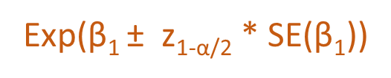
Regressão Logística
OR = Exp(β₀)
> OR1=exp(mod_CHD$coefficients)
> OR1
(Intercept) fxet_55
0.4313725 8.1136364
> ICbeta1=confint.default(mod_CHD,level=0.95)
> ICbeta1
2.5 % 97.5 %
(Intercept) -1.340717 -0.3408489
fxet_55 1.057639 3.1294530
> ICOR1=exp(ICbeta1)
> ICOR1
2.5 % 97.5 %
(Intercept) 0.2616579 0.7111663
fxet_55 2.8795652 22.8614705
IC(95%) da OR
Exp(2,094 ±(1,96 * 0,529))
Fonte: Hosmer & Lemeshow (1989)

Slide 104
Regressão Logística
OR = Exp(β₀)
> OR1=exp(mod_CHD$coefficients)
> OR1
(Intercept) fxet_55
0.4313725 8.1136364
> ICbeta1=confint.default(mod_CHD,level=0.95)
> ICbeta1
2.5 % 97.5 %
(Intercept) -1.340717 -0.3408489
fxet_55 1.057639 3.1294530
> ICOR1=exp(ICbeta1)
> ICOR1
2.5 % 97.5 %
(Intercept) 0.2616579 0.7111663
fxet_55 2.8795652 22.8614705
IC(95%) da OR
Interpretação: Por ser uma razão, o valor igual a 1 representa a ausência do efeito, pois a razão entre dois valores iguais, ou seja duas chances iguais, é 1. Neste caso, deve verificar se a unidade (1) está contida no IC. No nosso exemplo, o valor 1 não pertence ao intervalo, indicando que o efeito é diferente de 1 (com 95% de probabilidade).
Fonte: Hosmer & Lemeshow (1989)

Slide 105
Regressão Logística
OR = Exp(β₀)
> OR1=exp(mod_CHD$coefficients)
> OR1
(Intercept) fxet_55
0.4313725 8.1136364
> ICbeta1=confint.default(mod_CHD,level=0.95)
> ICbeta1
2.5 % 97.5 %
(Intercept) -1.340717 -0.3408489
fxet_55 1.057639 3.1294530
> ICOR1=exp(ICbeta1)
> ICOR1
2.5 % 97.5 %
(Intercept) 0.2616579 0.7111663
fxet_55 2.8795652 22.8614705
IC(95%) da OR
Interpretação: Em outras palavras, na ausência do efeito (associação), a odds quando x=0 é igual a odds quando x=1, ou seja OR=1. Se o valor 1 está dentro do IC, significa que a OR pode assumir este valor, ou seja a associação não é significativa. Porém, o IC ao lado não contém o 1.
Fonte: Hosmer & Lemeshow (1989)

Slide 106
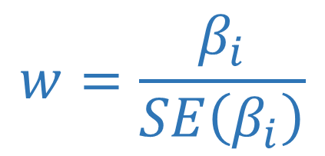
Regressão Logística
Teste de Wald
$$w=\frac{β_{i}}{SE\left(β_{i}\right)}$$
W tem distribuição Normal Padrão –> N(0,1)
*Em algumas situações o teste de Wald se comporta de maneira estranha, não rejeitando a hipótese nula quando o coeficiente é significativamente diferente de zero. Por isso, o teste de Razão de Verossimilhança é mais recomendado.
Fonte: Hosmer & Lemeshow (1989)

Slide 107
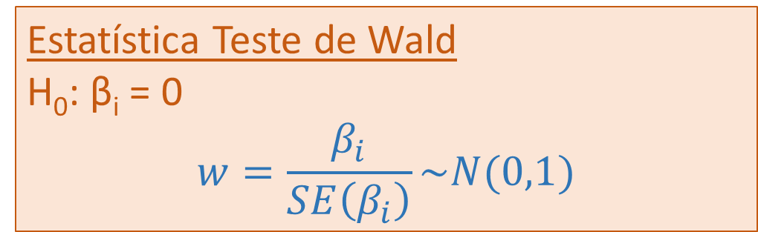
Regressão Logística
> mod_CHD=glm(CHD~fxet_55,data=dados_CHD, family=binomial(link="logit"))
> summary(mod_CHD)
Call: glm(formula = CHD ~ fxet_55, family = binomial(link = "logit"), data = dados_CHD)
Deviance Residuals:
Min 1Q Median 3Q Max
-1.7344 -0.8469 -0.8469 0.7090 1.5488
Coefficients:
Estimate Std. Error z value Pr(>|z|)
(Intercept) -0.8408 0.2551 -3.296 0.00098 ***
fxet_55 2.0935 0.5285 3.961 7.46e-05 ***
---
Signif. codes: 0 ‘***’ 0.001 ‘**’ 0.01 ‘*’ 0.05 ‘.’ 0.1 ‘ ’ 1
(Dispersion parameter for binomial family taken to be 1)
Null deviance: 136.66 on 99 degrees of freedom
Residual deviance: 117.96 on 98 degrees of freedom
AIC: 121.96
Number of Fisher Scoring iterations: 4
Estatística Teste de Wald
H₀: β_{i} = 0
$$w=\frac{β_{i}}{SE\left(β_{i}\right)}\sim N(0,1)$$
Fonte: Hosmer & Lemeshow (1989)

Slide 108
Regressão Logística
Razão de Verossimilhança
A ideia é a mesma da regressão linear, ou seja, comparar os valores observados com os preditos pelo modelo, antes e após a inclusão da variável independente (x).
No modelo logístico esta comparação é feita através do log da verossimilhança.
Fonte: Hosmer & Lemeshow (1989)

Slide 109
Regressão Logística
Razão de Verossimilhança
Para facilitar o entendimento, vamos imaginar que os valores observados da variável resposta são os valores estimados por um modelo saturado, ou seja, que contém tantos parâmetros quanto observações (um β para cada observação).
Fonte: Hosmer & Lemeshow (1989)

Slide 110
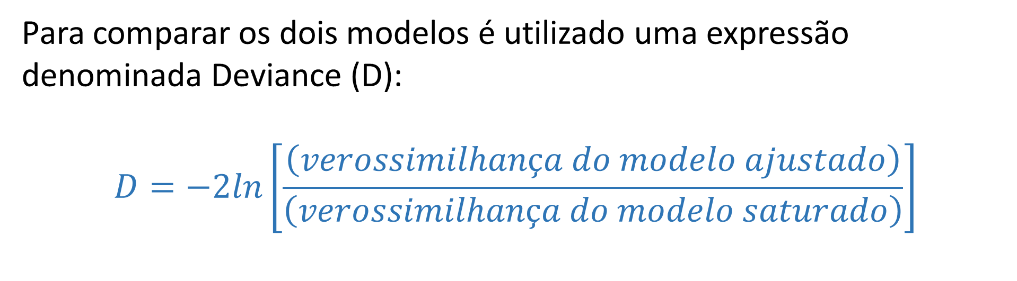
Regressão Logística
Razão de Verossimilhança
Para comparar os dois modelos é utilizado uma expressão denominada Deviance (D):
$$D=−2ln\left[\frac{\left(verossimilhança do modelo ajustado\right)}{\left(verossimilhança do modelo saturado\right)}\right]$$
Fonte: Hosmer & Lemeshow (1989)

Slide 111
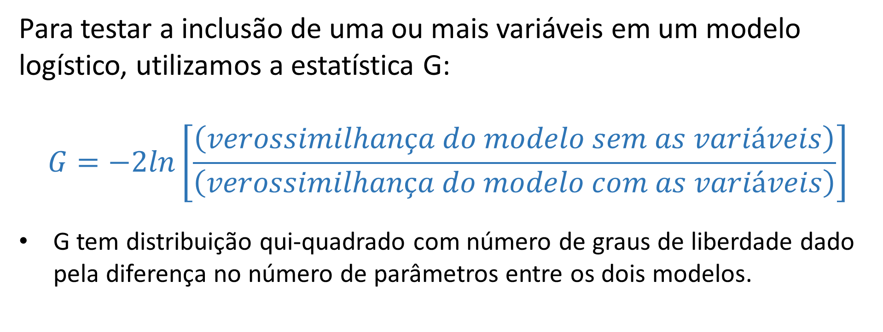
Regressão Logística
Teste de Razão de Verossimilhança
Para testar a inclusão de uma ou mais variáveis em um modelo logístico, utilizamos a estatística G:
$$G=−2ln\left[\frac{\left(verossimilhança do modelo sem as variáveis\right)}{\left(verossimilhança do modelo com as variáveis\right)}\right]$$
G tem distribuição qui-quadrado com número de graus de liberdade dado pela diferença no número de parâmetros entre os dois modelos.
Fonte: Hosmer & Lemeshow (1989)

Slide 112
Regressão Logística
> mod_CHD=glm(CHD~fxet_55,data=dados_CHD, family=binomial(link="logit"))
> summary(mod_CHD)
Call: glm(formula = CHD ~ fxet_55, family = binomial(link = "logit"), data = dados_CHD)
Deviance Residuals:
Min 1Q Median 3Q Max
-1.7344 -0.8469 -0.8469 0.7090 1.5488
Coefficients:
Estimate Std. Error z value Pr(>|z|)
(Intercept) -0.8408 0.2551 -3.296 0.00098 ***
fxet_55 2.0935 0.5285 3.961 7.46e-05 ***
---
Signif. codes: 0 ‘***’ 0.001 ‘**’ 0.01 ‘*’ 0.05 ‘.’ 0.1 ‘ ’ 1
(Dispersion parameter for binomial family taken to be 1)
Null deviance: 136.66 on 99 degrees of freedom
Residual deviance: 117.96 on 98 degrees of freedom
AIC: 121.96
Number of Fisher Scoring iterations: 4
Fonte: Hosmer & Lemeshow (1989)

Slide 113
Regressão Logística
> mod_CHD=glm(CHD~fxet_55,data=dados_CHD, family=binomial(link="logit"))
> summary(mod_CHD)
Call: glm(formula = CHD ~ fxet_55, family = binomial(link = "logit"), data = dados_CHD)
Deviance Residuals:
Min 1Q Median 3Q Max
-1.7344 -0.8469 -0.8469 0.7090 1.5488
Coefficients:
Estimate Std. Error z value Pr(>|z|)
(Intercept) -0.8408 0.2551 -3.296 0.00098 ***
fxet_55 2.0935 0.5285 3.961 7.46e-05 ***
---
Signif. codes: 0 ‘***’ 0.001 ‘**’ 0.01 ‘*’ 0.05 ‘.’ 0.1 ‘ ’ 1
(Dispersion parameter for binomial family taken to be 1)
Null deviance: 136.66 on 99 degrees of freedom
Residual deviance: 117.96 on 98 degrees of freedom
AIC: 121.96
Number of Fisher Scoring iterations: 4
$$D do modelo só com a constante$$
Fonte: Hosmer & Lemeshow (1989)

Slide 114
Regressão Logística
> mod_CHD=glm(CHD~fxet_55,data=dados_CHD, family=binomial(link="logit"))
> summary(mod_CHD)
Call: glm(formula = CHD ~ fxet_55, family = binomial(link = "logit"), data = dados_CHD)
Deviance Residuals:
Min 1Q Median 3Q Max
-1.7344 -0.8469 -0.8469 0.7090 1.5488
Coefficients:
Estimate Std. Error z value Pr(>|z|)
(Intercept) -0.8408 0.2551 -3.296 0.00098 ***
fxet_55 2.0935 0.5285 3.961 7.46e-05 ***
---
Signif. codes: 0 ‘***’ 0.001 ‘**’ 0.01 ‘*’ 0.05 ‘.’ 0.1 ‘ ’ 1
(Dispersion parameter for binomial family taken to be 1)
Null deviance: 136.66 on 99 degrees of freedom
Residual deviance: 117.96 on 98 degrees of freedom
AIC: 121.96
Number of Fisher Scoring iterations: 4
$$D do modelo só com a constante$$
Fonte: Hosmer & Lemeshow (1989)
$$D do modelo após a inclusão da variável faixa etária (x)$$

Slide 115
Regressão Logística
> mod_CHD=glm(CHD~fxet_55,data=dados_CHD, family=binomial(link="logit"))
> summary(mod_CHD)
Call: glm(formula = CHD ~ fxet_55, family = binomial(link = "logit"), data = dados_CHD)
Deviance Residuals:
Min 1Q Median 3Q Max
-1.7344 -0.8469 -0.8469 0.7090 1.5488
Coefficients:
Estimate Std. Error z value Pr(>|z|)
(Intercept) -0.8408 0.2551 -3.296 0.00098 ***
fxet_55 2.0935 0.5285 3.961 7.46e-05 ***
---
Signif. codes: 0 ‘***’ 0.001 ‘**’ 0.01 ‘*’ 0.05 ‘.’ 0.1 ‘ ’ 1
(Dispersion parameter for binomial family taken to be 1)
Null deviance: 136.66 on 99 degrees of freedom
Residual deviance: 117.96 on 98 degrees of freedom
AIC: 121.96
Number of Fisher Scoring iterations: 4
$$−2ln\left(verossimilhança do modelo sem a variável\right)$$
$$D do modelo só com a constante$$
$$−2ln\left(verossimilhança do modelo com x\right)$$
Fonte: Hosmer & Lemeshow (1989)
$$D do modelo após a inclusão da variável faixa etária (x)$$

Slide 116
Regressão Logística
> mod_CHD=glm(CHD~fxet_55,data=dados_CHD, family=binomial(link="logit"))
> summary(mod_CHD)
Call: glm(formula = CHD ~ fxet_55, family = binomial(link = "logit"), data = dados_CHD)
Deviance Residuals:
Min 1Q Median 3Q Max
-1.7344 -0.8469 -0.8469 0.7090 1.5488
Coefficients:
Estimate Std. Error z value Pr(>|z|)
(Intercept) -0.8408 0.2551 -3.296 0.00098 ***
fxet_55 2.0935 0.5285 3.961 7.46e-05 ***
---
Signif. codes: 0 ‘***’ 0.001 ‘**’ 0.01 ‘*’ 0.05 ‘.’ 0.1 ‘ ’ 1
(Dispersion parameter for binomial family taken to be 1)
Null deviance: 136.66 on 99 degrees of freedom
Residual deviance: 117.96 on 98 degrees of freedom
AIC: 121.96
Number of Fisher Scoring iterations: 4
$$−2ln\left(verossimilhança do modelo sem a variável\right)$$
$$D do modelo só com a constante$$
$$G=−2ln\left[\frac{\left(verossimilhança do modelo sem x\right)}{\left(verossimilhança do modelo com x\right)}\right]=136,663−117,959=18,704$$
$$−2ln\left(verossimilhança do modelo com x\right)$$
Fonte: Hosmer & Lemeshow (1989)
$$D do modelo após a inclusão da variável faixa etária (x)$$

Slide 117
Regressão Logística
> mod_CHD=glm(CHD~fxet_55,data=dados_CHD, family=binomial(link="logit"))
> summary(mod_CHD)
Call: glm(formula = CHD ~ fxet_55, family = binomial(link = "logit"), data = dados_CHD)
Deviance Residuals:
Min 1Q Median 3Q Max
-1.7344 -0.8469 -0.8469 0.7090 1.5488
Coefficients:
Estimate Std. Error z value Pr(>|z|)
(Intercept) -0.8408 0.2551 -3.296 0.00098 ***
fxet_55 2.0935 0.5285 3.961 7.46e-05 ***
---
Signif. codes: 0 ‘***’ 0.001 ‘**’ 0.01 ‘*’ 0.05 ‘.’ 0.1 ‘ ’ 1
(Dispersion parameter for binomial family taken to be 1)
Null deviance: 136.66 on 99 degrees of freedom
Residual deviance: 117.96 on 98 degrees of freedom
AIC: 121.96
Number of Fisher Scoring iterations: 4
$$G=−2ln\left[\frac{\left(verossimilhança do modelo sem x\right)}{\left(verossimilhança do modelo com x\right)}\right]=136,663−117,959=18,704$$
$D=18,704 χ21gl =3,84$ p-valor < 0,001
Fonte: Hosmer & Lemeshow (1989)

Slide 118
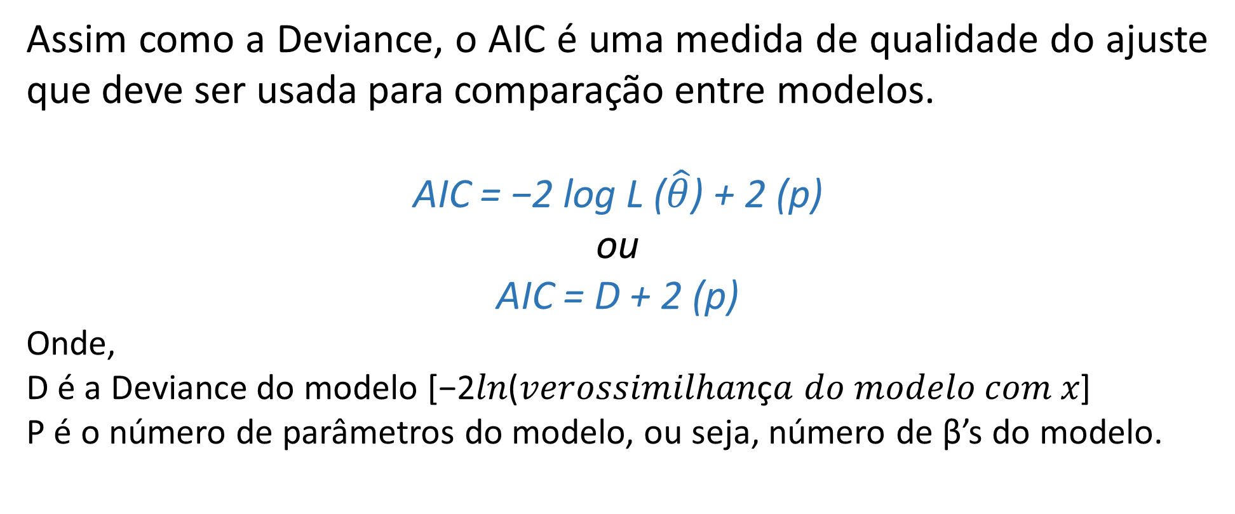
Regressão Logística
Akaike information criterion (AIC)
Assim como a Deviance, o AIC é uma medida de qualidade do ajuste que deve ser usada para comparação entre modelos.
AIC = −2 log L ($\hat{θ}$) + 2 (p)
ou
AIC = D + 2 (p)
Onde,
D é a Deviance do modelo [−2𝑙𝑛(𝑣𝑒𝑟𝑜𝑠𝑠𝑖𝑚𝑖𝑙ℎ𝑎𝑛ç𝑎 𝑑𝑜 𝑚𝑜𝑑𝑒𝑙𝑜 𝑐𝑜𝑚 𝑥]
P é o número de parâmetros do modelo, ou seja, número de β’s do modelo.
Fonte: Hosmer & Lemeshow (1989)

Slide 119
Regressão Logística
> mod_CHD=glm(CHD~fxet_55,data=dados_CHD, family=binomial(link="logit"))
> summary(mod_CHD)
Call: glm(formula = CHD ~ fxet_55, family = binomial(link = "logit"), data = dados_CHD)
Deviance Residuals:
Min 1Q Median 3Q Max
-1.7344 -0.8469 -0.8469 0.7090 1.5488
Coefficients:
Estimate Std. Error z value Pr(>|z|)
(Intercept) -0.8408 0.2551 -3.296 0.00098 ***
fxet_55 2.0935 0.5285 3.961 7.46e-05 ***
---
Signif. codes: 0 ‘***’ 0.001 ‘**’ 0.01 ‘*’ 0.05 ‘.’ 0.1 ‘ ’ 1
(Dispersion parameter for binomial family taken to be 1)
Null deviance: 136.66 on 99 degrees of freedom
Residual deviance: 117.96 on 98 degrees of freedom
AIC: 121.96
Number of Fisher Scoring iterations: 4
Fonte: Hosmer & Lemeshow (1989)

Slide 120


Regressão Logística
> mod_CHD=glm(CHD~fxet_55,data=dados_CHD, family=binomial(link="logit"))
> summary(mod_CHD)
Call: glm(formula = CHD ~ fxet_55, family = binomial(link = "logit"), data = dados_CHD)
Deviance Residuals:
Min 1Q Median 3Q Max
-1.7344 -0.8469 -0.8469 0.7090 1.5488
Coefficients:
Estimate Std. Error z value Pr(>|z|)
(Intercept) -0.8408 0.2551 -3.296 0.00098 ***
fxet_55 2.0935 0.5285 3.961 7.46e-05 ***
---
Signif. codes: 0 ‘***’ 0.001 ‘**’ 0.01 ‘*’ 0.05 ‘.’ 0.1 ‘ ’ 1
(Dispersion parameter for binomial family taken to be 1)
Null deviance: 136.66 on 99 degrees of freedom
Residual deviance: 117.96 on 98 degrees of freedom
AIC: 121.96
Number of Fisher Scoring iterations: 4
$$p=2, ou seja, dois parâmetros no modelo β0 e β1$$
$$D$$
$$AIC=117,96+2 \left(2\right)=121,96$$
Fonte: Hosmer & Lemeshow (1989)

Slide 121

Regressão Logística
Probabilidade predita
Os valores preditos da regressão logística são probabilidades de ocorrência do desfecho, ou seja, é a probabilidade de Y_{i}=1 ou Pr(Y_{i}=1):
$$p_{i}=\frac{exp\left(β_{0}+β_{1}x_{i1}+ …+β_{k}x_{ik}\right)}{1+exp\left(β_{0}+β_{1}x_{i1}+ …+β_{k}x_{ik}\right)}$$
Fonte: Hosmer & Lemeshow (1989)

Slide 122
Regressão Logística
> mod_CHD=glm(CHD~fxet_55,data=dados_CHD, family=binomial(link="logit"))
> summary(mod_CHD)
Call: glm(formula = CHD ~ fxet_55, family = binomial(link = "logit"), data = dados_CHD)
Deviance Residuals:
Min 1Q Median 3Q Max
-1.7344 -0.8469 -0.8469 0.7090 1.5488
Coefficients:
Estimate Std. Error z value Pr(>|z|)
(Intercept) -0.8408 0.2551 -3.296 0.00098 ***
fxet_55 2.0935 0.5285 3.961 7.46e-05 ***
---
Signif. codes: 0 ‘***’ 0.001 ‘**’ 0.01 ‘*’ 0.05 ‘.’ 0.1 ‘ ’ 1
(Dispersion parameter for binomial family taken to be 1)
Null deviance: 136.66 on 99 degrees of freedom
Residual deviance: 117.96 on 98 degrees of freedom
AIC: 121.96
Number of Fisher Scoring iterations: 4
Fonte: Hosmer & Lemeshow (1989)

Slide 123
Regressão Logística
> mod_CHD=glm(CHD~fxet_55,data=dados_CHD, family=binomial(link="logit"))
> summary(mod_CHD)
Call: glm(formula = CHD ~ fxet_55, family = binomial(link = "logit"), data = dados_CHD)
Deviance Residuals:
Min 1Q Median 3Q Max
-1.7344 -0.8469 -0.8469 0.7090 1.5488
Coefficients:
Estimate Std. Error z value Pr(>|z|)
(Intercept) -0.8408 0.2551 -3.296 0.00098 ***
fxet_55 2.0935 0.5285 3.961 7.46e-05 ***
---
Signif. codes: 0 ‘***’ 0.001 ‘**’ 0.01 ‘*’ 0.05 ‘.’ 0.1 ‘ ’ 1
(Dispersion parameter for binomial family taken to be 1)
Null deviance: 136.66 on 99 degrees of freedom
Residual deviance: 117.96 on 98 degrees of freedom
AIC: 121.96
Number of Fisher Scoring iterations: 4
β₀
β₁
Fonte: Hosmer & Lemeshow (1989)

Slide 124
Regressão Logística
> mod_CHD=glm(CHD~fxet_55,data=dados_CHD, family=binomial(link="logit"))
> summary(mod_CHD)
Call: glm(formula = CHD ~ fxet_55, family = binomial(link = "logit"), data = dados_CHD)
Deviance Residuals:
Min 1Q Median 3Q Max
-1.7344 -0.8469 -0.8469 0.7090 1.5488
Coefficients:
Estimate Std. Error z value Pr(>|z|)
(Intercept) -0.8408 0.2551 -3.296 0.00098 ***
fxet_55 2.0935 0.5285 3.961 7.46e-05 ***
---
Signif. codes: 0 ‘***’ 0.001 ‘**’ 0.01 ‘*’ 0.05 ‘.’ 0.1 ‘ ’ 1
(Dispersion parameter for binomial family taken to be 1)
Null deviance: 136.66 on 99 degrees of freedom
Residual deviance: 117.96 on 98 degrees of freedom
AIC: 121.96
Number of Fisher Scoring iterations: 4
β₀
> p1<-prob<-predict(mod_CHD, type = "response")
> table(p1)
p1
0.301369863013931 0.777777777777535
73 27
β₁
$p_{i}=Pr\left(Y_{1}=1|X_{1}=1\right)=\frac{exp\left(β_{0}+β_{1}x_{i}\right)}{1+exp\left(β_{0}+β_{1}x_{i}\right)}=\frac{exp\left(−0,8408+\left(2,0935∗1\right)\right)}{1+exp\left(−0,8408+\left(2,0935∗1\right)\right)}$=0,778
Fonte: Hosmer & Lemeshow (1989)

Slide 125
Regressão Logística
> mod_CHD=glm(CHD~fxet_55,data=dados_CHD, family=binomial(link="logit"))
> summary(mod_CHD)
Call: glm(formula = CHD ~ fxet_55, family = binomial(link = "logit"), data = dados_CHD)
Deviance Residuals:
Min 1Q Median 3Q Max
-1.7344 -0.8469 -0.8469 0.7090 1.5488
Coefficients:
Estimate Std. Error z value Pr(>|z|)
(Intercept) -0.8408 0.2551 -3.296 0.00098 ***
fxet_55 2.0935 0.5285 3.961 7.46e-05 ***
---
Signif. codes: 0 ‘***’ 0.001 ‘**’ 0.01 ‘*’ 0.05 ‘.’ 0.1 ‘ ’ 1
(Dispersion parameter for binomial family taken to be 1)
Null deviance: 136.66 on 99 degrees of freedom
Residual deviance: 117.96 on 98 degrees of freedom
AIC: 121.96
Number of Fisher Scoring iterations: 4
β₀
> p1<-prob<-predict(mod_CHD, type = "response")
> table(p1)
p1
0.301369863013931 0.777777777777535
73 27
β₁
$p_{i}=Pr\left(Y_{1}=1|X_{1}=1\right)=\frac{exp\left(β_{0}+β_{1}x_{i}\right)}{1+exp\left(β_{0}+β_{1}x_{i}\right)}=\frac{exp\left(−0,8408+\left(2,0935∗1\right)\right)}{1+exp\left(−0,8408+\left(2,0935∗1\right)\right)}$=0,778
Fonte: Hosmer & Lemeshow (1989)

Slide 126
Regressão Logística
> mod_CHD=glm(CHD~fxet_55,data=dados_CHD, family=binomial(link="logit"))
> summary(mod_CHD)
Call: glm(formula = CHD ~ fxet_55, family = binomial(link = "logit"), data = dados_CHD)
Deviance Residuals:
Min 1Q Median 3Q Max
-1.7344 -0.8469 -0.8469 0.7090 1.5488
Coefficients:
Estimate Std. Error z value Pr(>|z|)
(Intercept) -0.8408 0.2551 -3.296 0.00098 ***
fxet_55 2.0935 0.5285 3.961 7.46e-05 ***
---
Signif. codes: 0 ‘***’ 0.001 ‘**’ 0.01 ‘*’ 0.05 ‘.’ 0.1 ‘ ’ 1
(Dispersion parameter for binomial family taken to be 1)
Null deviance: 136.66 on 99 degrees of freedom
Residual deviance: 117.96 on 98 degrees of freedom
AIC: 121.96
Number of Fisher Scoring iterations: 4
β₀
Probabilidade estimada de um indivíduo com 55 anos ou mais (x=1) ter doença coronária (y=1).
β₁
$p_{i}=Pr\left(Y_{1}=1|X_{1}=1\right)=\frac{exp\left(β_{0}+β_{1}x_{i}\right)}{1+exp\left(β_{0}+β_{1}x_{i}\right)}=\frac{exp\left(−0,8408+\left(2,0935∗1\right)\right)}{1+exp\left(−0,8408+\left(2,0935∗1\right)\right)}$=0,778
Fonte: Hosmer & Lemeshow (1989)

Slide 127

Exemplo:
REV BRAS EPIDEMIOL DEZ 2015; 18 SUPPL 2: 33-44

Slide 128
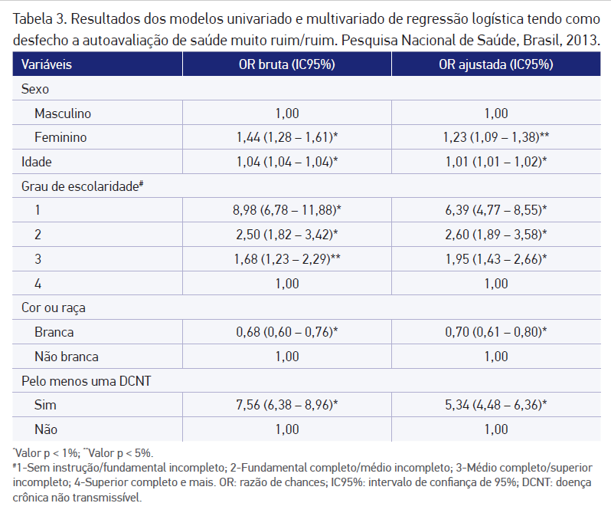
Exemplo:
SZWARCWALD, Celia Landmann et al. Determinantes da autoavaliação de saúde no Brasil e a influência dos comportamentos saudáveis: resultados da Pesquisa Nacional de Saúde, 2013. Rev. bras. epidemiol. [online]. 2015, vol.18, suppl.2 [cited 2018-05-16], pp.33-44.

Slide 129
Exemplo:
“Os resultados dos modelos de regressão logística apresentados na Tabela 3, tendo como variável resposta a autoavaliação ruim/muito ruim, mostram, primeiramente, que todos os fatores sociodemográficos considerados no estudo têm efeitos significativos (p < 0,01). No que se refere à idade, foi evidenciada uma associação direta, isto é, quanto mais velho é o indivíduo, maior é o percentual de percepção ruim da própria saúde. Quanto às diferenças por sexo, as mulheres têm pior AAS do que os homens, e em relação à raça/cor, os indivíduos não brancos avaliam pior a sua saúde do que os brancos. Os efeitos do grau de instrução foram altamente significativos. A razão de chances (OR) de ter uma avaliação ruim/muito ruim da própria saúde foi 9 vezes maior entre os que têm ensino fundamental incompleto, quando comparados aos que completaram o ensino superior, e 7 vezes maior no modelo ajustado por idade, sexo, raça/cor e presença de pelo menos uma DCNT.
Os resultados apresentados na Tabela 3 mostram, adicionalmente, os efeitos significativos (p < 0,01) da presença de DCNT sobre a AAS ruim/muito ruim. A OR foi 5,3 vezes maior entre os indivíduos que tiveram diagnóstico de pelo menos uma DCNT, quando comparados aos demais, mesmo após o controle dos fatores sociodemográficos.“
SZWARCWALD, Celia Landmann et al. Determinantes da autoavaliação de saúde no Brasil e a influência dos comportamentos saudáveis: resultados da Pesquisa Nacional de Saúde, 2013. Rev. bras. epidemiol. [online]. 2015, vol.18, suppl.2 [cited 2018-05-16], pp.33-44.

Slide 130
Regressão Logística
Referências:
HOSMER, DW Jr. & LEMESHOW, S. Applied Logistic Regression. 1989. John Willey & Sons, Inc.

